Slide 1


计算机视觉初步
周宇童
涉及而不限于以下课程的知识点:
线性代数, 数字图像处理，模式识别，机器学习，计算机视觉，深度学习...

Slide 2

目 录
01、相机原理和变换矩阵
02、图像原理和OpenCV基础
03、深度学习和目标检测
04、视觉 + ROS

Slide 3
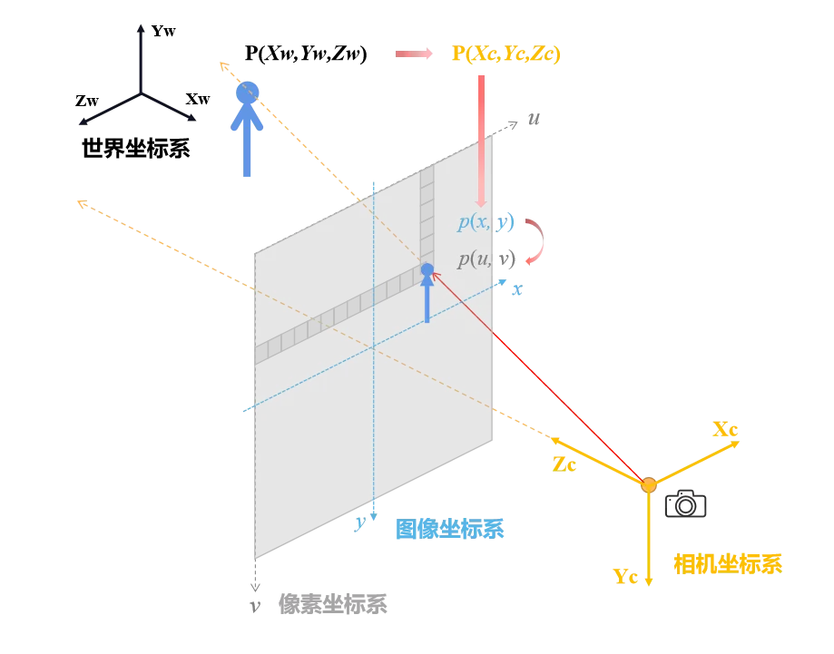
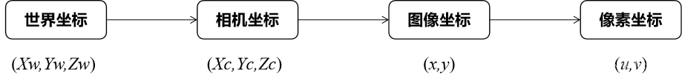
坐标系变换
为了能够用数学语言来描述针孔相机模型，需要建立四个坐标系：
世界坐标系、相机坐标系、成像平面坐标系、像素坐标系，三维物体在二维图像上的成像过程通过坐标系变换来表达。

Slide 4
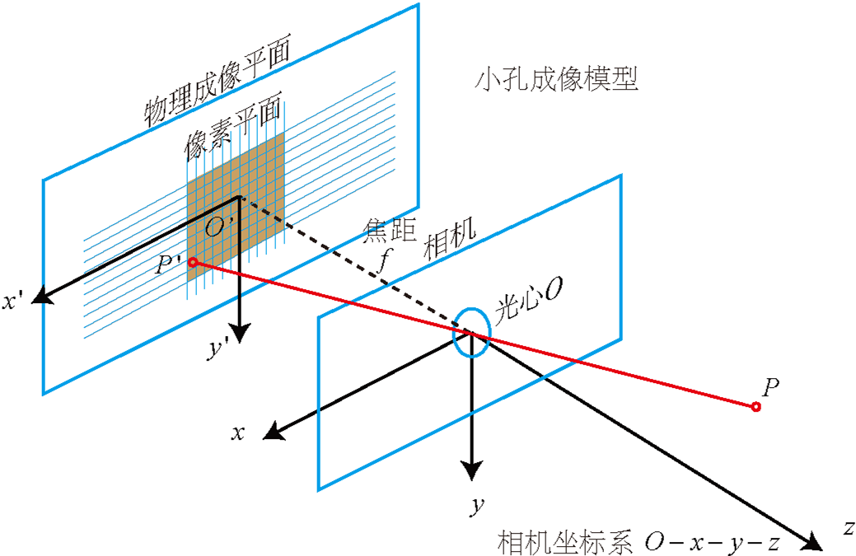
相机系列坐标系
相机坐标系 (Camera Coordinate System)
原点 O_c：相机光心
Z_c 轴：沿光轴指向场景方向
（正方向）
X_c 轴：向右
（与成像平面平行）
Y_c 轴：向下
（与成像平面平行，确保与像素坐标系方向一致）
单位：物理单位，例如米

Slide 5
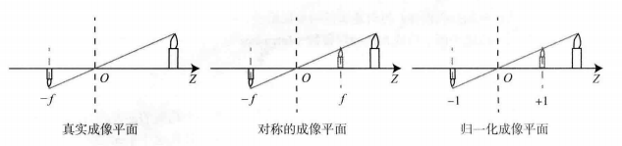
相机系列坐标系
物理成像平面 (Physical Image Plane)
位于相机坐标系中 Z_c = -f 处（f > 0）
原点 O_i：光轴与成像平面的交点（主点）
x 轴：与 X_c 轴平行同向
y 轴：与 Y_c 轴平行同向
单位：和相机系相同

Slide 6
相机系列坐标系
位于相机坐标系中 Z_c = f 处（f > 0）
虚拟成像平面 (Virtual Image Plane)
原点 O_i：光轴与成像平面的交点（主点）
x 轴：与 X_c 轴平行同向
y 轴：与 Y_c 轴平行同向
单位：和相机系相同
物理成像平面中，像是倒立的，因此为了简化公式和避免负号，通常引入一个虚拟成像平面，将其放置在相机前方的 Z_c = f 处。

Slide 7
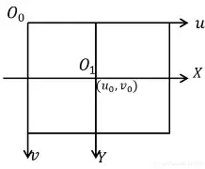
相机系列坐标系
像素平面 (Pixel Plane)
像素平面与虚拟成像平面完全重合，虚拟成像平面的原点在像素平面中记为(u0,v0)，即主点。
像素平面的x轴和y轴均与虚拟成像平面完全一致，原点则在最左上角。

Slide 8
相机系列坐标系
从像素坐标系(u,v)到虚拟平面成像坐标系(x,y)。
此问题可表述为：已知一个点在像素坐标系（单位：像素）中的坐标，求取此点在虚拟平面成像坐标系（单位：毫米）中的坐标。
从相机获得的图像，画幅通常为640x480(4:3)，适用像素坐标系，原点O0位于图像左上角。水平方向从左到右为u轴，共640像素；垂直方向从上到下为v轴，共480像素。
虚拟平面成像坐标系则是以相机虚焦平面所在位置为基准，原点位于图像正中。水平方向从左到右为x轴，垂直方向从上到下为y轴。焦平面成像坐标系的原点在像素坐标系上的投影O1叫主点（principal point），以uv坐标系表示为u0=320，v0=240。
在px4_command中，内参cx即为u0，内参cy即为v0。

Slide 9
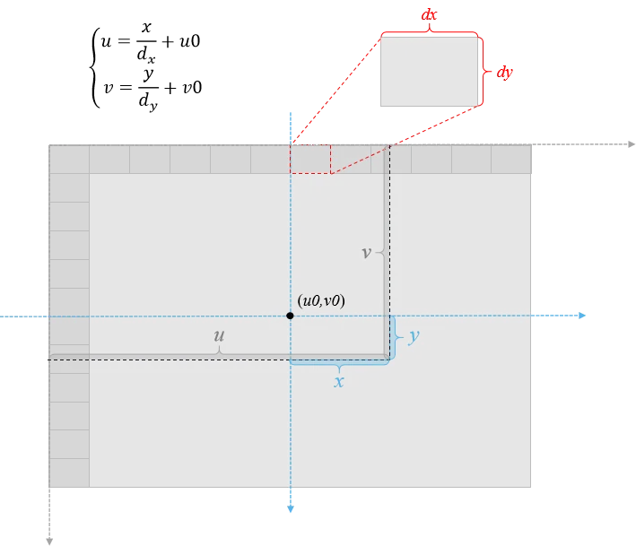
相机系列坐标系
从像素坐标系(u,v)到虚拟平面成像坐标系(x,y)。
已知单个像素在x轴上的尺寸为dx，在y轴上的尺寸为dy，单位均为mm/pix，有
x = (u - u0) * dx
y = (v - v0) * dy

Slide 10
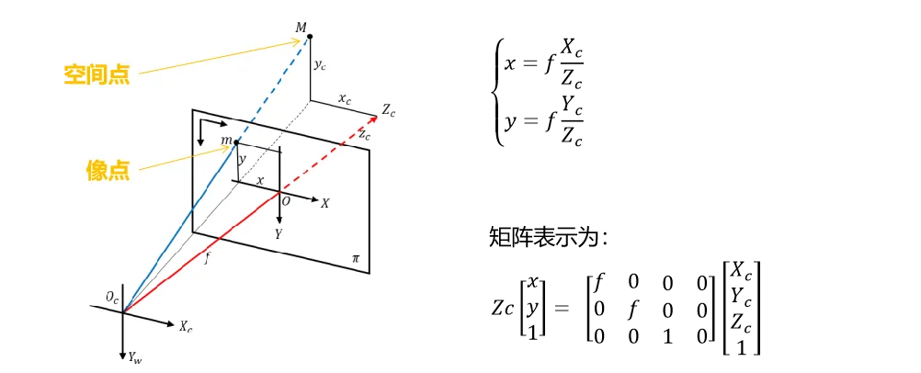
相机系列坐标系
从虚拟平面成像坐标系(x,y)到相机坐标系(Xc,Yc,Zc)
相机坐标系的原点位于相机镜头的光心。水平方向从左到右为Xc轴，垂直方向从上到下为Yc轴，相机光轴从内到外为Zc轴。
虚像所在的虚焦平面，即为相机获得的图像，适用虚拟平面成像坐标系。根据相似三角形，有
x = Xc / Zc * f = (u - u0) * dx
y = Yc / Zc * f = (v - v0) * dy
所以
Xc = (u - u0) * Zc / (f/dx)
Yc = (v - v0) * Zc / (f/dy)
至于Zc，无论是哪种相机，都可以通过额外手段测出。

Slide 11
相机系列坐标系
从虚拟平面成像坐标系(x,y)到相机坐标系(Xc,Yc,Zc)
Xc = (u - u0) * Zc / (f/dx)
Yc = (v - u0) * Zc / (f/dy)
记相机内参中fx = f/dx, fy = f/dy
f为焦距(mm)，dx,dy为x,y像素长度(mm/pix)
则fx,fy单位为pix，表示从物理单位到像素的缩放因子

Slide 12
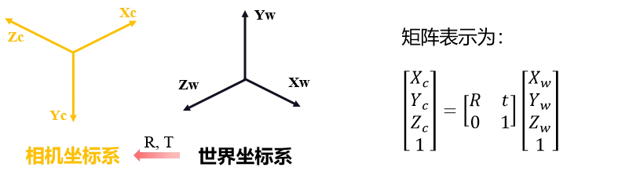
相机系列坐标系
从相机坐标系(Xc,Yc,Zc)到机体坐标系(Xb,Yb,Zb)。
如果假定相机光心和机体坐标系原点完全重合:
机体坐标系FLU的XbYbZb分别为前左上。
对于下视相机USB CAM来说，XcYcZc分别为右后下，所以
Xb = -Yc
Yb = -Xc
Zb = -Zc
对于前视相机T265来说，XcYcZc分别为右下前，所以
Xb = Zc
Yb = -Xc
Zb = -Yc

Slide 13
相机系列坐标系
从相机坐标系(Xc,Yc,Zc)到机体坐标系(Xb,Yb,Zb)
如果相机光心与机体坐标系不重合呢？
如果相机带一个朝向角，坐标轴并不和机体系平行呢？
从机体坐标系(Xb,Yb,Zb)到世界坐标系(Xw,Yw,Zw)
如果飞机也带一个朝向角，坐标轴也不和世界系重合呢？

Slide 14

相机内参矩阵
$$\left[\begin{matrix}\begin{matrix}fx & 0 \\ 0 & fy\end{matrix} & \begin{matrix}cx \\ cy\end{matrix} \\ \begin{matrix}0 & 0\end{matrix} & 1\end{matrix}\right]$$
其中，fx = f / dx, fy = f / dy ，分别是焦距(mm)除以像素长度(mm/pix)得到的相机系 -> 像素系的缩放因子，
而cx, cy为虚焦平面原点在像素坐标系中的像素坐标。
为什么要写成这样的矩阵形式？

Slide 15
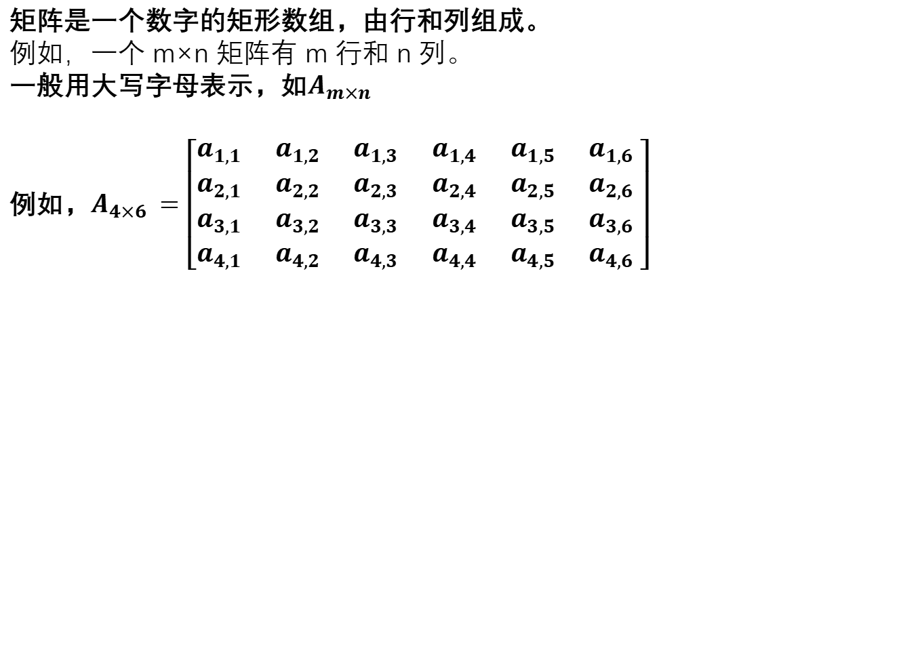
矩阵定义
矩阵是一个数字的矩形数组，由行和列组成。
例如，一个 m×n 矩阵有 m 行和 n 列。
一般用大写字母表示，如$A_{m×n}$
例如，$A_{4×6 }=$ $\left[\begin{matrix}\begin{matrix}a_{1,1} & a_{1,2} & a_{1,3} \\ a_{2,1} & a_{2,2} & a_{2,3} \end{matrix} & \begin{matrix}a_{1,4} & a_{1,5} & a_{1,6} \\ a_{2,4} & a_{2,5} & a_{2,6} \end{matrix} \\ \begin{matrix}a_{3,1} & a_{3,2} & a_{3,3} \\ a_{4,1} & a_{4,2} & a_{4,3} \end{matrix} & \begin{matrix}a_{3,4} & a_{3,5} & a_{3,6} \\ a_{4,4} & a_{4,5} & a_{4,6} \end{matrix}\end{matrix}\right]$

Slide 16
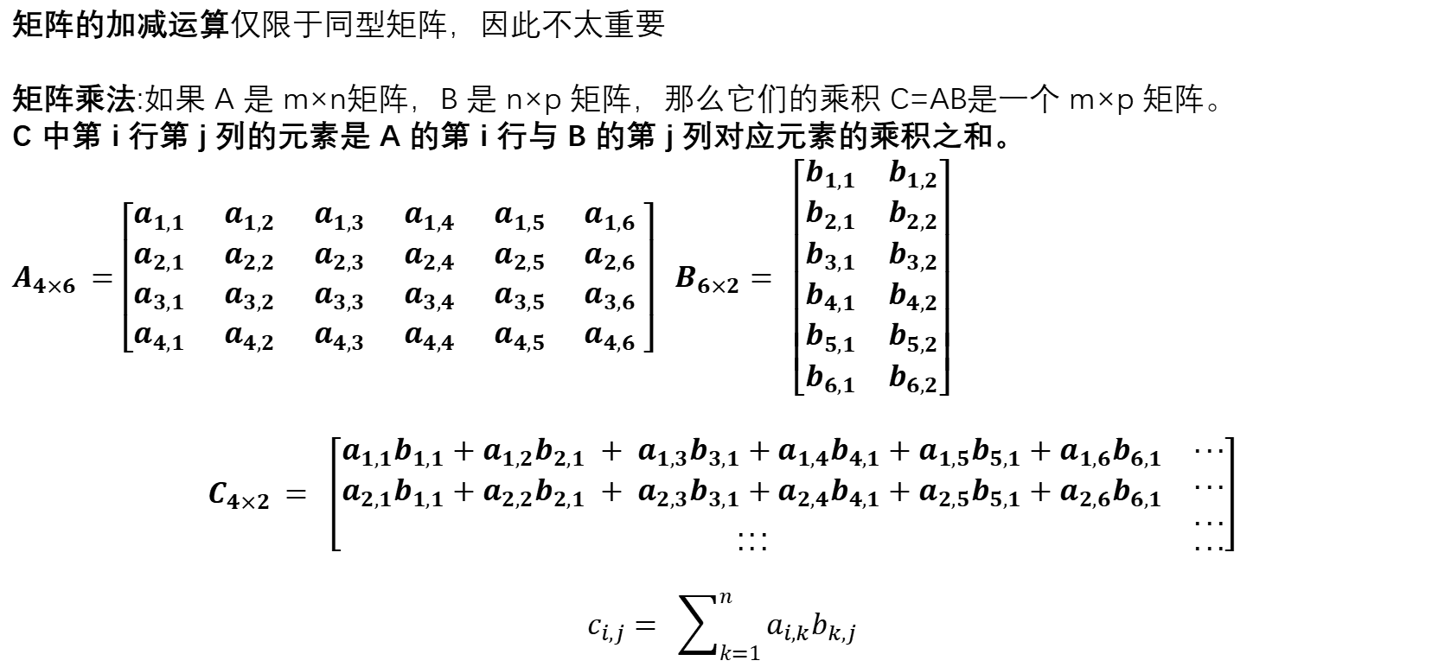
矩阵的四则运算
矩阵的加减运算仅限于同型矩阵，因此不太重要
矩阵乘法:如果 A 是 m×n矩阵，B 是 n×p 矩阵，那么它们的乘积 C=AB是一个 m×p 矩阵。
C 中第 i 行第 j 列的元素是 A 的第 i 行与 B 的第 j 列对应元素的乘积之和。
$A_{4×6 }=$ $\left[\begin{matrix}\begin{matrix}a_{1,1} & a_{1,2} & a_{1,3} \\ a_{2,1} & a_{2,2} & a_{2,3} \end{matrix} & \begin{matrix}a_{1,4} & a_{1,5} & a_{1,6} \\ a_{2,4} & a_{2,5} & a_{2,6} \end{matrix} \\ \begin{matrix}a_{3,1} & a_{3,2} & a_{3,3} \\ a_{4,1} & a_{4,2} & a_{4,3} \end{matrix} & \begin{matrix}a_{3,4} & a_{3,5} & a_{3,6} \\ a_{4,4} & a_{4,5} & a_{4,6} \end{matrix}\end{matrix}\right]$ $B_{6×2}= \left[\begin{matrix}\begin{matrix}b_{1,1} \\ b_{2,1} \\ b_{3,1}\end{matrix} & \begin{matrix}b_{1,2} \\ b_{2,2} \\ b_{3,2}\end{matrix} \\ \begin{matrix}b_{4,1} \\ b_{5,1} \\ b_{6,1}\end{matrix} & \begin{matrix}b_{4,2} \\ b_{5,2} \\ b_{6,2}\end{matrix}\end{matrix}\right]$
$$C_{4×2 }= \left[\begin{matrix}\begin{matrix}a_{1,1}b_{1,1}+a_{1,2}b_{2,1} + a_{1,3}b_{3,1}+a_{1,4}b_{4,1}+a_{1,5}b_{5,1}+a_{1,6}b_{6,1} \\ a_{2,1}b_{1,1}+a_{2,2}b_{2,1} + a_{2,3}b_{3,1}+a_{2,4}b_{4,1}+a_{2,5}b_{5,1}+a_{2,6}b_{6,1} \\ ...\end{matrix} & \begin{matrix}... \\ ... \\ ...\end{matrix} \\ ... & ...\end{matrix}\right]$$
$$c_{i,j}= \sum_{k=1}^{n}{a_{i,k}b_{k,j}}$$

Slide 17
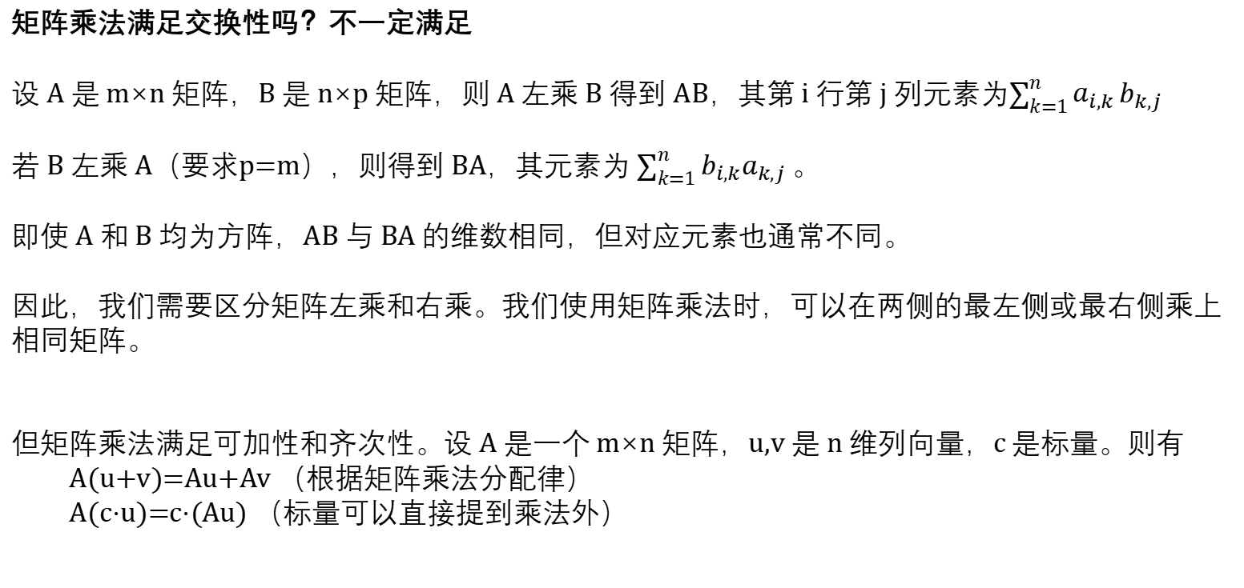
矩阵的四则运算
矩阵乘法满足交换性吗？不一定满足
设 A 是 m×n 矩阵，B 是 n×p 矩阵，则 A 左乘 B 得到 AB，其第 i 行第 j 列元素为$\sum_{k=1}^{n}{a_{i,k}}b_{k,j}$
若 B 左乘 A（要求p=m），则得到 BA，其元素为 $\sum_{k=1}^{n}{b_{i,k}a_{k,j}}$ 。
即使 A 和 B 均为方阵，AB 与 BA 的维数相同，但对应元素也通常不同。
因此，我们需要区分矩阵左乘和右乘。我们使用矩阵乘法时，可以在两侧的最左侧或最右侧乘上相同矩阵。
但矩阵乘法满足可加性和齐次性。设 A 是一个 m×n 矩阵，u,v 是 n 维列向量，c 是标量。则有
A(u+v)=Au+Av （根据矩阵乘法分配律）
A(c⋅u)=c⋅(Au) （标量可以直接提到乘法外）

Slide 18
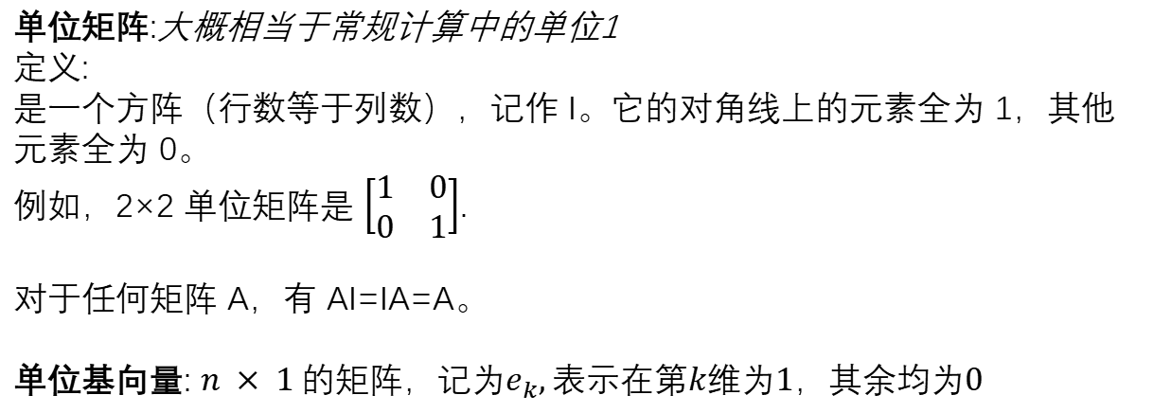
矩阵的四则运算
单位矩阵:大概相当于常规计算中的单位1
定义:
是一个方阵（行数等于列数），记作 I。它的对角线上的元素全为 1，其他元素全为 0。
例如，2×2 单位矩阵是 $\left[\begin{matrix}1 & 0 \\ 0 & 1\end{matrix}\right]$.
​
对于任何矩阵 A，有 AI=IA=A。
单位基向量: $n × 1 的矩阵，记为e_{k},表示在第k维为1，其余均为0$
矩阵的四则运算danwei
矩阵的转置: $A = \left[\begin{matrix}1 & \begin{matrix}2 & 3\end{matrix} \\ 4 & \begin{matrix}5 & 6\end{matrix}\end{matrix}\right], A^{T} = \left[\begin{matrix}\begin{matrix}1 \\ 2\end{matrix} & \begin{matrix}4 \\ 5\end{matrix} \\ 3 & 6\end{matrix}\right]，有 a_{ij }= a_{ji}^{t}$

Slide 19
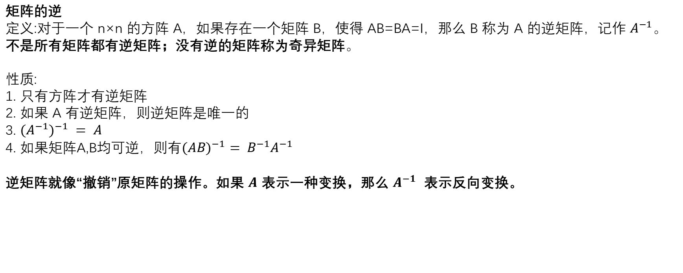
矩阵的四则运算
矩阵的逆
定义:对于一个 n×n 的方阵 A，如果存在一个矩阵 B，使得 AB=BA=I，那么 B 称为 A 的逆矩阵，记作 $A^{−1}$。不是所有矩阵都有逆矩阵；没有逆的矩阵称为奇异矩阵。
性质:
1. 只有方阵才有逆矩阵
2. 如果 A 有逆矩阵，则逆矩阵是唯一的
3. ${(A^{−1})}^{−1} = A$
4. 如果矩阵A,B均可逆，则有${(AB)}^{−1}= B^{−1}A^{−1}$
逆矩阵就像“撤销”原矩阵的操作。如果 $A$ 表示一种变换，那么 $A^{−1}$ 表示反向变换。

Slide 20
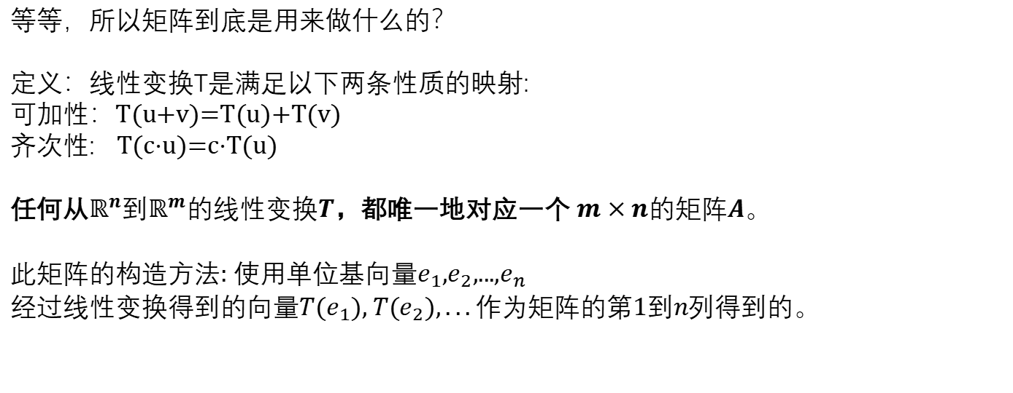
矩阵的意义
等等，所以矩阵到底是用来做什么的？
定义：线性变换T是满足以下两条性质的映射:
可加性：T(u+v)=T(u)+T(v)
齐次性: T(c⋅u)=c⋅T(u)
任何从$ℝ^{n}到ℝ^{m}的线性变换T$，都唯一地对应一个 $m×n的矩阵A。$
$此矩阵的$构造方法: 使用单位基向量$e_{1}$,$e_{2}$,...,$e_{n}经过线性变换得到的向量T(e_{1}), T(e_{2}),...作为矩阵的第1到n列得到的。$

Slide 21
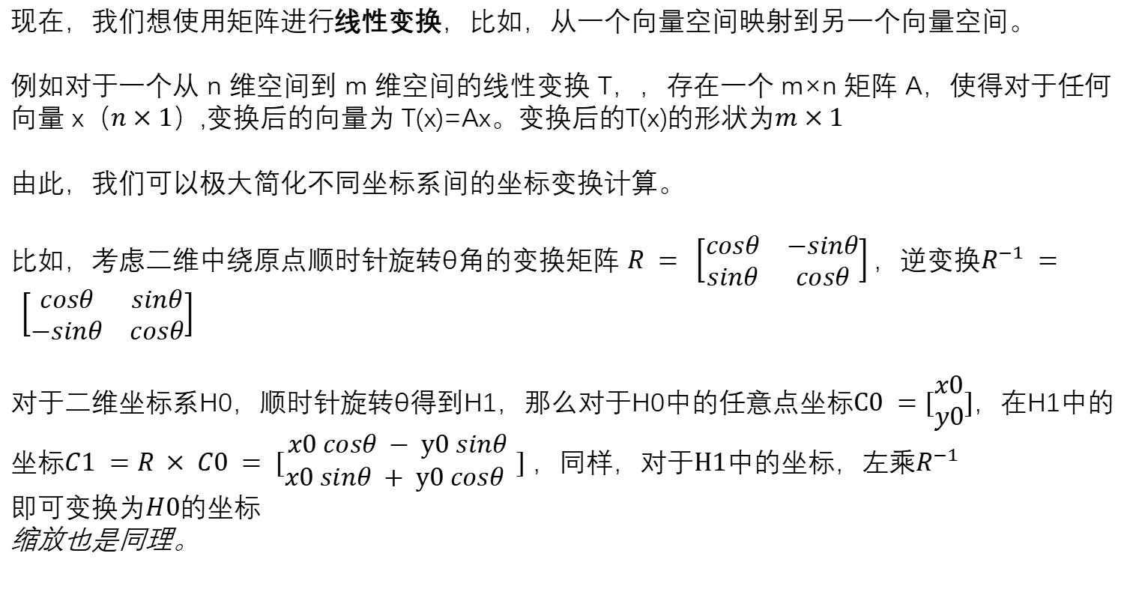
线性变换和变换矩阵
现在，我们想使用矩阵进行线性变换，比如，从一个向量空间映射到另一个向量空间。
例如对于一个从 n 维空间到 m 维空间的线性变换 T，，存在一个 m×n 矩阵 A，使得对于任何向量 x（$n×1$）,变换后的向量为 T(x)=Ax。变换后的T(x)的形状为$m×1$
由此，我们可以极大简化不同坐标系间的坐标变换计算。
比如，考虑二维中绕原点顺时针旋转θ角的变换矩阵 $R = \left[\begin{matrix}cosθ & −sinθ \\ sinθ & cosθ\end{matrix}\right]，逆变换R^{−1} = \left[\begin{matrix}cosθ & sinθ \\ −sinθ & cosθ\end{matrix}\right]$
对于二维坐标系H0，顺时针旋转θ得到H1，那么对于H0中的任意点坐标$C0 =[\begin{matrix}x0 \\ y0\end{matrix}]$，在H1中的坐标$C1 =R × C0 = [\begin{matrix}x0 cosθ − y0 sinθ \\ x0 sinθ + y0 cosθ \end{matrix}]$，同样，对于H1中的坐标，左乘$R^{−1}即可变换为H0的坐标$
缩放也是同理。

Slide 22
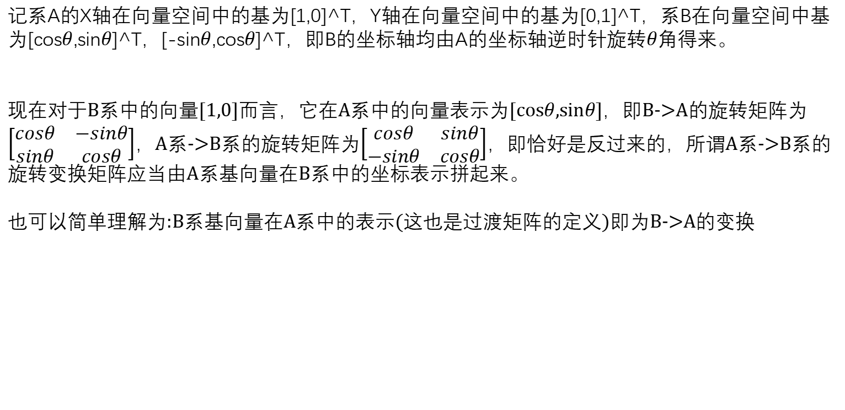
旋转构造和过渡矩阵
记系A的X轴在向量空间中的基为[1,0]^T，Y轴在向量空间中的基为[0,1]^T，系B在向量空间中基为[cos$θ$,sin$θ$]^T，[-sin$θ$,cos$θ$]^T，即B的坐标轴均由A的坐标轴逆时针旋转$θ$角得来。
现在对于B系中的向量[1,0]而言，它在A系中的向量表示为[cos$θ$,sin$θ$]，即B->A的旋转矩阵为$\left[\begin{matrix}cosθ & −sinθ \\ sinθ & cosθ\end{matrix}\right]$，A系->B系的旋转矩阵为$\left[\begin{matrix}cosθ & sinθ \\ −sinθ & cosθ\end{matrix}\right]$，即恰好是反过来的，所谓A系->B系的旋转变换矩阵应当由A系基向量在B系中的坐标表示拼起来。
也可以简单理解为:B系基向量在A系中的表示(这也是过渡矩阵的定义)即为B->A的变换

Slide 23
线性变换和变换矩阵
但是问题来了，尽管旋转和缩放都是线性变换，可以表示为一个变换矩阵，但是平移呢?
设想：将二维平面中的点(x, y) 移动一个向量 (tx,ty) ,得到(x+tx, y+ty)
T( [x1, y1] + [x2, y2] ) = T( [x1+x2, y1+y2] ) = [x1+x2+tx, y1+y2+ty]
T( [x1, y1] ) + T( [x2, y2] ) = [x1+tx, y1+ty] + [x2+tx, y2+ty] = [x1+x2+2*tx, y1+y2+2*ty]
两者不相等，说明平移并非线性变换！
这意味着，我们无法找到一个 2x2 的矩阵 A，使得 A × [x, y]^T = [x+tx, y+ty]^T 对所有的 [x, y] 都成立。
因而，我们之前尝试从矩阵简化变换的操作失败了?

Slide 24
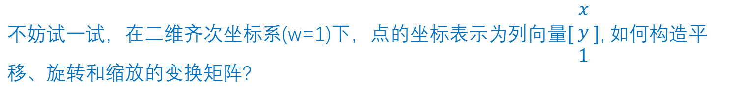
齐次坐标和变换矩阵
数学家给出了解决方案: 齐次坐标
核心思想在于: 将 n 维空间中的点，“提升”到 n+1 维空间中来处理。
例如，对于一个二维点 (x, y) 对应齐次坐标 (x, y, w)。w为非零标量，为方便计算一般取1。
对于一个向量 (dx, dy)，为了区分它不表示位置，其齐次坐标的 w 分量取为 0，即 (dx, dy, 0)。
本质上，这样区分了点和向量，不该叠上平移部分的就别叠。
现在，平移、旋转、缩放等所有变换，都可以被构造了！
不妨试一试，在二维齐次坐标系(w=1)下，点的坐标表示为列向量$[\begin{matrix}x \\ y \\ 1\end{matrix}]$, 如何构造平移、旋转和缩放的变换矩阵?

Slide 25
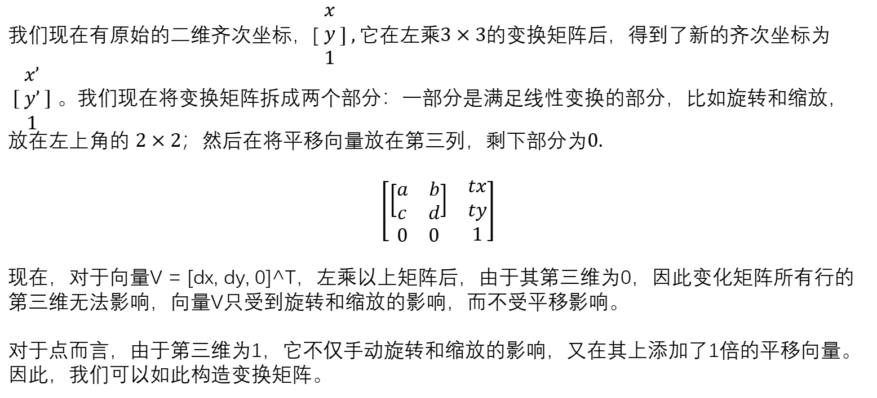
变换矩阵的构造
我们现在有原始的二维齐次坐标，[ $\begin{matrix}x \\ y \\ 1\end{matrix} ] ,它在左乘3×3的变换矩阵后，得到了新的齐次坐标为 [ \begin{matrix}x’ \\ y’ \\ 1\end{matrix} ]$ 。我们现在将变换矩阵拆成两个部分：一部分是满足线性变换的部分，比如旋转和缩放，放在左上角的 $2×2；然后在将平移向量放在第三列，剩下部分为0.$
$$\left[\begin{matrix}\left[\begin{matrix}a & b \\ c & d\end{matrix}\right] & \begin{matrix}tx \\ ty\end{matrix} \\ \begin{matrix}0 & 0\end{matrix} & 1\end{matrix}\right]$$
现在，对于向量V = [dx, dy, 0]^T，左乘以上矩阵后，由于其第三维为0，因此变化矩阵所有行的第三维无法影响，向量V只受到旋转和缩放的影响，而不受平移影响。
对于点而言，由于第三维为1，它不仅手动旋转和缩放的影响，又在其上添加了1倍的平移向量。
因此，我们可以如此构造变换矩阵。

Slide 26
任意构造变换矩阵
现在，有一个二维坐标系H0，绕点(x0,y0) 逆时针旋转$θ$角后得到H1，如何构造变换矩阵？
$\left[\begin{matrix}\left[\begin{matrix}a & b \\ c & d\end{matrix}\right] & \begin{matrix}tx \\ ty\end{matrix} \\ \begin{matrix}0 & 0\end{matrix} & 1\end{matrix}\right]$
旋转确实是$θ$角，但是平移了多少呢？能否构造多步变换矩阵相拼装呢?
注意：旋转矩阵只能依托原点进行旋转，要根据旋转中心转的话得平移来平移去

Slide 27
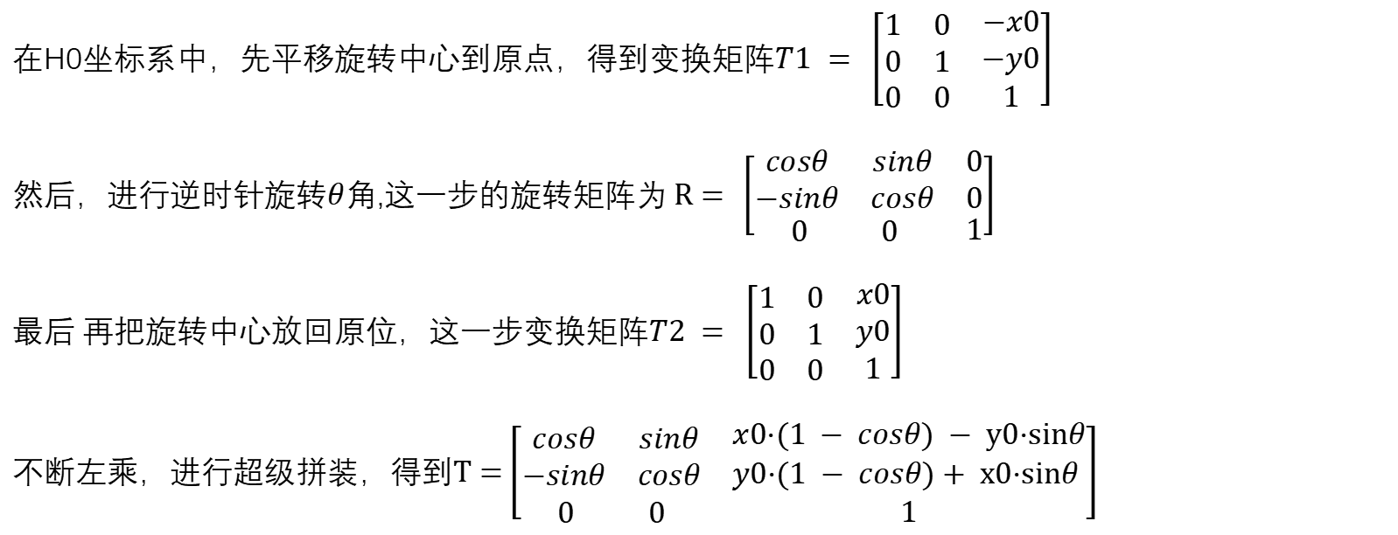
任意构造变换矩阵
现在，有一个二维坐标系H0，绕点(x0,y0) 逆时针旋转$θ$角后得到H1，如何构造坐标系的变换矩阵？
在H0坐标系中，先平移旋转中心到原点，得到变换矩阵$T1 = \left[\begin{matrix}\begin{matrix}1 & 0 \\ 0 & 1\end{matrix} & \begin{matrix}−x0 \\ −y0\end{matrix} \\ \begin{matrix}0 & 0\end{matrix} & 1\end{matrix}\right]$
然后，进行逆时针旋转$θ$角,这一步的旋转矩阵为 R = $\left[\begin{matrix}\begin{matrix}cosθ & sinθ \\ −sinθ & cosθ\end{matrix} & \begin{matrix}0 \\ 0\end{matrix} \\ \begin{matrix}0 & 0\end{matrix} & 1\end{matrix}\right]$
最后 再把旋转中心放回原位，这一步变换矩阵$T2 = \left[\begin{matrix}\begin{matrix}1 & 0 \\ 0 & 1\end{matrix} & \begin{matrix}x0 \\ y0\end{matrix} \\ \begin{matrix}0 & 0\end{matrix} & 1\end{matrix}\right]$
不断左乘，进行超级拼装，得到T = $\left[\begin{matrix}\begin{matrix}cosθ & sinθ \\ −sinθ & cosθ\end{matrix} & \begin{matrix}x0·(1 − cosθ) − y0·sinθ \\ y0·(1 − cosθ)+ x0·sinθ \end{matrix} \\ \begin{matrix}0 & 0\end{matrix} & 1\end{matrix}\right]$

Slide 28
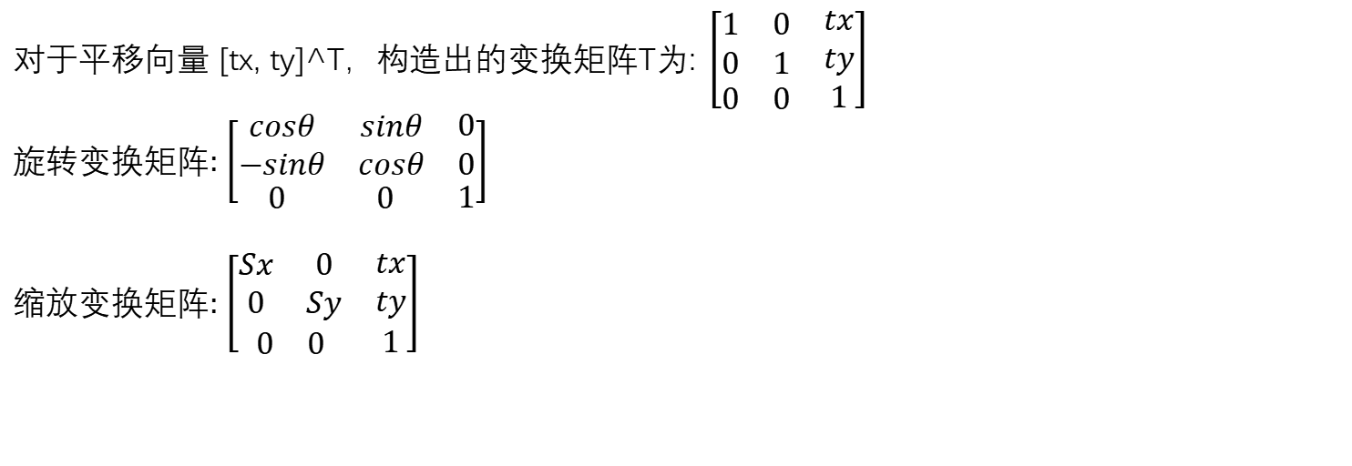
简单变换矩阵
对于平移向量 [tx, ty]^T，构造出的变换矩阵T为:$\left[\begin{matrix}\begin{matrix}1 & 0 \\ 0 & 1\end{matrix} & \begin{matrix}tx \\ ty\end{matrix} \\ \begin{matrix}0 & 0\end{matrix} & 1\end{matrix}\right]$
旋转变换矩阵: $\left[\begin{matrix}\begin{matrix}cosθ & sinθ \\ −sinθ & cosθ\end{matrix} & \begin{matrix}0 \\ 0\end{matrix} \\ \begin{matrix}0 & 0\end{matrix} & 1\end{matrix}\right]$
缩放变换矩阵: $\left[\begin{matrix}\begin{matrix}Sx & 0 \\ 0 & Sy\end{matrix} & \begin{matrix}tx \\ ty\end{matrix} \\ \begin{matrix}0 & 0\end{matrix} & 1\end{matrix}\right]$

Slide 29
相机内参矩阵，堂堂登场！
$$\left[\begin{matrix}\begin{matrix}fx & 0 \\ 0 & fy\end{matrix} & \begin{matrix}cx \\ cy\end{matrix} \\ \begin{matrix}0 & 0\end{matrix} & 1\end{matrix}\right]$$
请问：它的本质是什么？

Slide 30
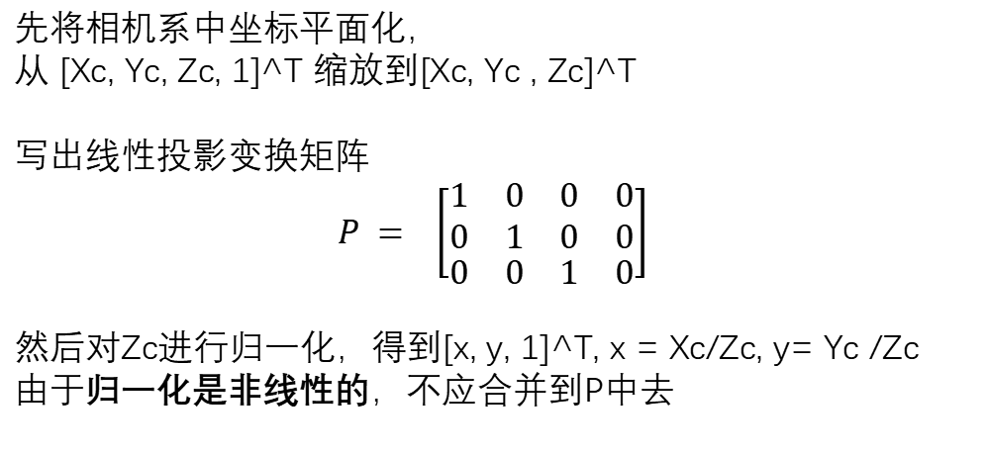
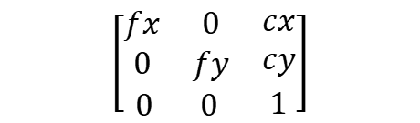
重新推导相机内参矩阵
$$\left[\begin{matrix}\begin{matrix}fx & 0 \\ 0 & fy\end{matrix} & \begin{matrix}cx \\ cy\end{matrix} \\ \begin{matrix}0 & 0\end{matrix} & 1\end{matrix}\right]$$
已知相机系中一点为(Xc, Yc, Zc)，求它在像素平面中的坐标(u,v)
相机系 -> 归一化平面系
先将相机系中坐标平面化，
从 [Xc, Yc, Zc, 1]^T 缩放到[Xc, Yc , Zc]^T
写出线性投影变换矩阵
$$P = \left[\begin{matrix}\begin{matrix}1 & 0 \\ 0 & 1\end{matrix} & \begin{matrix}0 & 0 \\ 0 & 0\end{matrix} \\ \begin{matrix}0 & 0\end{matrix} & \begin{matrix}1 & 0\end{matrix}\end{matrix}\right]$$
然后对Zc进行归一化，得到[x, y, 1]^T, x = Xc/Zc, y= Yc /Zc
由于归一化是非线性的，不应合并到P中去
此时成像的x,y平面距离光心平面为1。

Slide 31
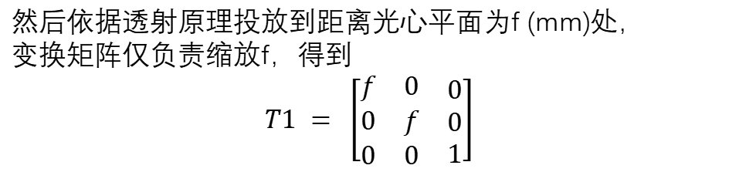
重新推导相机内参矩阵
$$\left[\begin{matrix}\begin{matrix}fx & 0 \\ 0 & fy\end{matrix} & \begin{matrix}cx \\ cy\end{matrix} \\ \begin{matrix}0 & 0\end{matrix} & 1\end{matrix}\right]$$
已知相机系中一点为(Xc, Yc, Zc)，求它在像素平面中的坐标(u,v)
归一化平面系 -> 虚拟成像平面系
然后依据透射原理投放到距离光心平面为f (mm)处，
变换矩阵仅负责缩放f，得到
$$T1 = \left[\begin{matrix}\begin{matrix}f & 0 \\ 0 & f\end{matrix} & \begin{matrix}0 \\ 0\end{matrix} \\ \begin{matrix}0 & 0\end{matrix} & 1\end{matrix}\right]$$

Slide 32
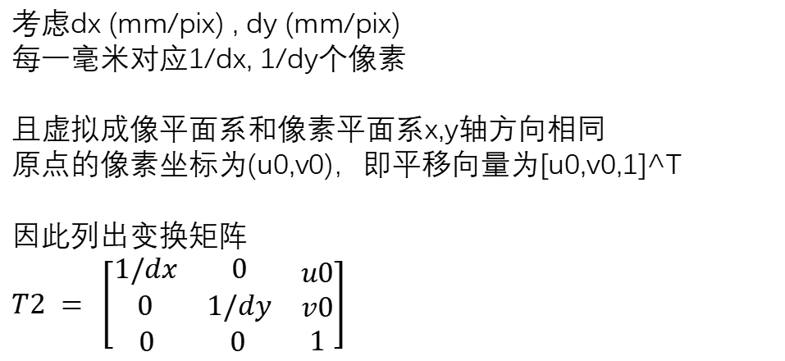
重新推导相机内参矩阵
$$\left[\begin{matrix}\begin{matrix}fx & 0 \\ 0 & fy\end{matrix} & \begin{matrix}cx \\ cy\end{matrix} \\ \begin{matrix}0 & 0\end{matrix} & 1\end{matrix}\right]$$
已知相机系中一点为(Xc, Yc, Zc)，求它在像素平面中的坐标(u,v)
虚拟成像平面系 -> 像素平面系
考虑dx (mm/pix) , dy (mm/pix)
每一毫米对应1/dx, 1/dy个像素
且虚拟成像平面系和像素平面系x,y轴方向相同
原点的像素坐标为(u0,v0)，即平移向量为[u0,v0,1]^T
因此列出变换矩阵
$T2 = \left[\begin{matrix}\begin{matrix}1/dx & 0 \\ 0 & 1/dy\end{matrix} & \begin{matrix}u0 \\ v0\end{matrix} \\ \begin{matrix}0 & 0\end{matrix} & 1\end{matrix}\right]$

Slide 33
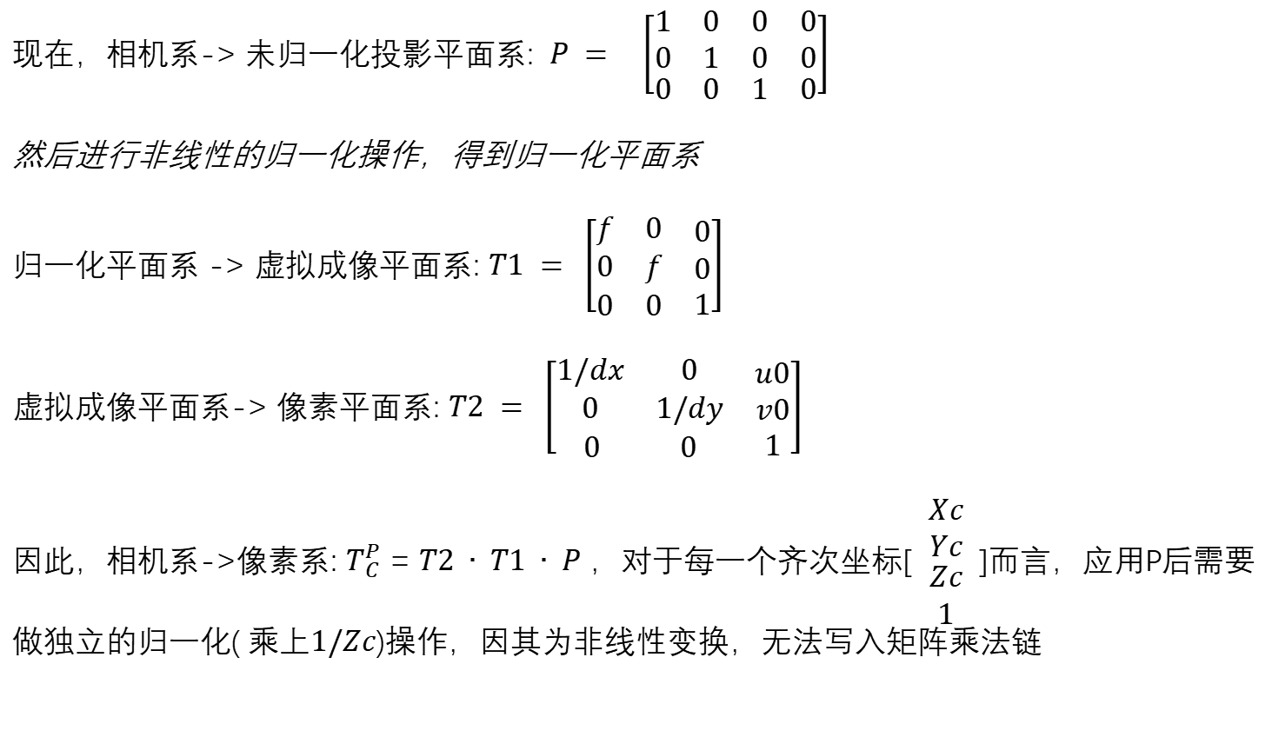
重新推导相机内参矩阵
现在，相机系-> 未归一化投影平面系: $P = \left[\begin{matrix}\begin{matrix}1 & 0 \\ 0 & 1\end{matrix} & \begin{matrix}0 & 0 \\ 0 & 0\end{matrix} \\ \begin{matrix}0 & 0\end{matrix} & \begin{matrix}1 & 0\end{matrix}\end{matrix}\right]$
然后进行非线性的归一化操作，得到归一化平面系
归一化平面系 -> 虚拟成像平面系: $T1 = \left[\begin{matrix}\begin{matrix}f & 0 \\ 0 & f\end{matrix} & \begin{matrix}0 \\ 0\end{matrix} \\ \begin{matrix}0 & 0\end{matrix} & 1\end{matrix}\right]$
虚拟成像平面系-> 像素平面系: $T2 = \left[\begin{matrix}\begin{matrix}1/dx & 0 \\ 0 & 1/dy\end{matrix} & \begin{matrix}u0 \\ v0\end{matrix} \\ \begin{matrix}0 & 0\end{matrix} & 1\end{matrix}\right]$
因此，相机系->像素系: $T_{C}^{P}$ = $T2 ∙ T1 ∙ P$ ，对于每一个齐次坐标[ $\begin{matrix}Xc \\ Yc \\ \begin{matrix}Zc \\ 1\end{matrix}\end{matrix}$ ]而言，应用P后需要做独立的归一化($乘上1/Zc$)操作，因其为非线性变换，无法写入矩阵乘法链

Slide 34
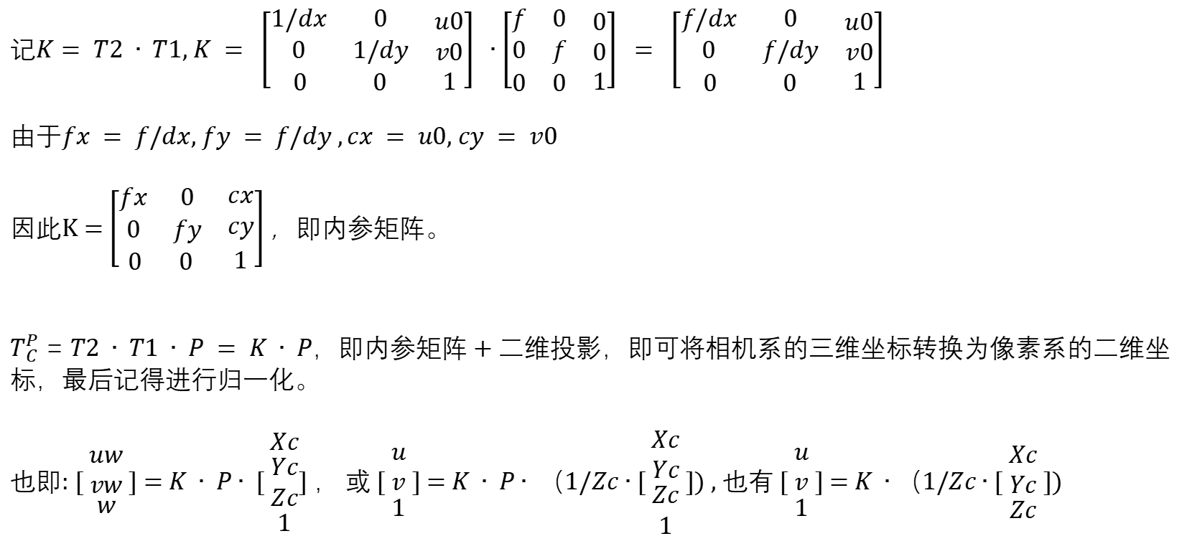
重新推导相机内参矩阵
记$K= T2 ∙ T1, K = \left[\begin{matrix}\begin{matrix}1/dx & 0 \\ 0 & 1/dy\end{matrix} & \begin{matrix}u0 \\ v0\end{matrix} \\ \begin{matrix}0 & 0\end{matrix} & 1\end{matrix}\right] ∙\left[\begin{matrix}\begin{matrix}f & 0 \\ 0 & f\end{matrix} & \begin{matrix}0 \\ 0\end{matrix} \\ \begin{matrix}0 & 0\end{matrix} & 1\end{matrix}\right] = \left[\begin{matrix}\begin{matrix}f/dx & 0 \\ 0 & f/dy\end{matrix} & \begin{matrix}u0 \\ v0\end{matrix} \\ \begin{matrix}0 & 0\end{matrix} & 1\end{matrix}\right]$
由于$fx = f/dx, fy = f/dy ,cx = u0, cy = v0$
因此K = $\left[\begin{matrix}\begin{matrix}fx & 0 \\ 0 & fy\end{matrix} & \begin{matrix}cx \\ cy\end{matrix} \\ \begin{matrix}0 & 0\end{matrix} & 1\end{matrix}\right]$ ，即内参矩阵。
$T_{C}^{P}$ = $T2 ∙ T1 ∙ P = K ∙ P$，即内参矩阵 + 二维投影，即可将相机系的三维坐标转换为像素系的二维坐标，最后记得进行归一化。
也即: [ $\begin{matrix}\begin{matrix}uw \\ vw\end{matrix} \\ w\end{matrix}$ ] = $K ∙ P$ $∙$[ $\begin{matrix}Xc \\ \begin{matrix}Yc \\ Zc\end{matrix} \\ 1\end{matrix}$] ， 或 [ $\begin{matrix}\begin{matrix}u \\ v\end{matrix} \\ 1\end{matrix} ]$ = $K ∙ P∙ （1/Zc∙[ \begin{matrix}\begin{matrix}Xc \\ Yc\end{matrix} \\ \begin{matrix}Zc \\ 1\end{matrix}\end{matrix} ]) , 也有$ [ $\begin{matrix}\begin{matrix}u \\ v\end{matrix} \\ 1\end{matrix} ]$ = $K ∙（1/Zc∙[ \begin{matrix}\begin{matrix}Xc \\ Yc\end{matrix} \\ Zc\end{matrix} ])$

Slide 35
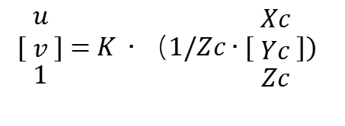
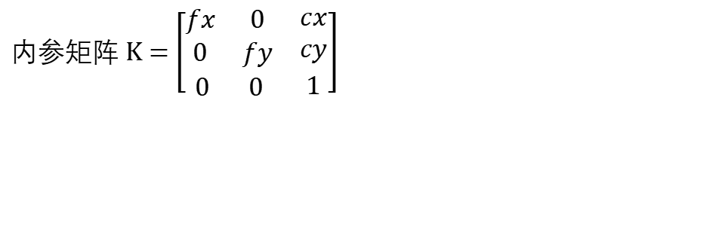
相机内参矩阵
内参矩阵 K = $\left[\begin{matrix}\begin{matrix}fx & 0 \\ 0 & fy\end{matrix} & \begin{matrix}cx \\ cy\end{matrix} \\ \begin{matrix}0 & 0\end{matrix} & 1\end{matrix}\right]$
[ $\begin{matrix}\begin{matrix}u \\ v\end{matrix} \\ 1\end{matrix} ]$ = $K ∙（1/Zc∙[ \begin{matrix}\begin{matrix}Xc \\ Yc\end{matrix} \\ Zc\end{matrix} ])$
其意义在于：
将归一化的成像平面系(例如[Xc/Zc, Yc/Zc, 1]^T)
转换为像素坐标系(例如[u, v, 1]^T)

Slide 36
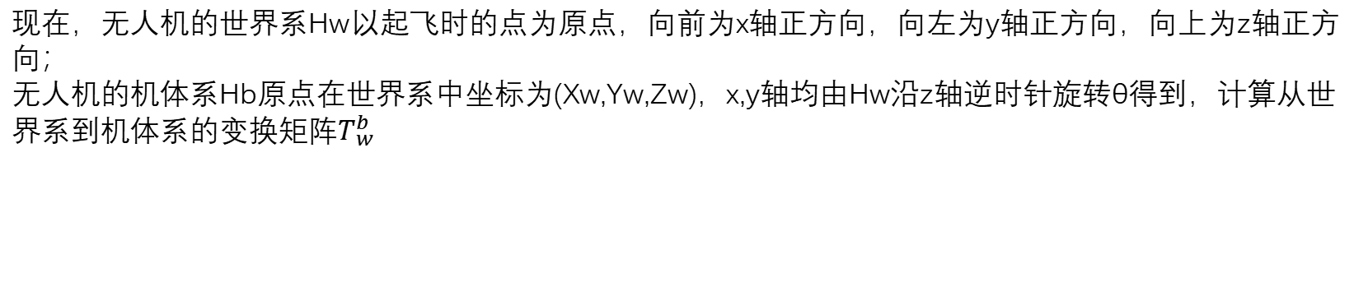
多重坐标系变换
现在，无人机的世界系Hw以起飞时的点为原点，向前为x轴正方向，向左为y轴正方向，向上为z轴正方向；
无人机的机体系Hb原点在世界系中坐标为(Xw,Yw,Zw)，x,y轴均由Hw沿z轴逆时针旋转θ得到，计算从世界系到机体系的变换矩阵$T_{w}^{b}$

Slide 37
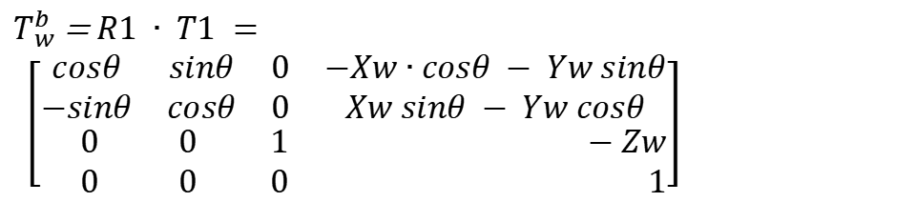
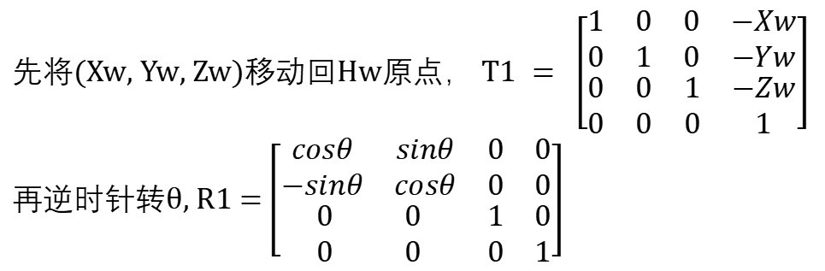
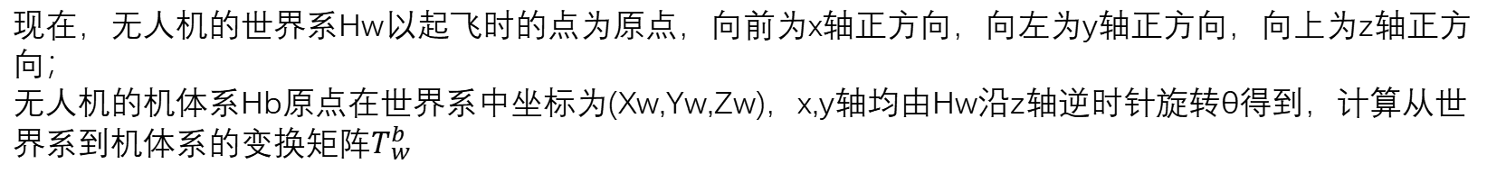
多重坐标系变换
现在，无人机的世界系Hw以起飞时的点为原点，向前为x轴正方向，向左为y轴正方向，向上为z轴正方向；
无人机的机体系Hb原点在世界系中坐标为(Xw,Yw,Zw)，x,y轴均由Hw沿z轴逆时针旋转θ得到，计算从世界系到机体系的变换矩阵$T_{w}^{b}$
先$将(Xw, Yw, Zw)移动回Hw原点， T1 = \left[\begin{matrix}\begin{matrix}1 & 0 \\ 0 & 1\end{matrix} & \begin{matrix}0 & −Xw \\ 0 & −Yw\end{matrix} \\ \begin{matrix}0 & 0 \\ 0 & 0\end{matrix} & \begin{matrix}1 & −Zw \\ 0 & 1\end{matrix}\end{matrix}\right]$
再逆时针转θ, R1 = $\left[\begin{matrix}\begin{matrix}cosθ & sinθ \\ −sinθ & cosθ\end{matrix} & \begin{matrix}0 & 0 \\ 0 & 0\end{matrix} \\ \begin{matrix}0 & 0 \\ 0 & 0\end{matrix} & \begin{matrix}1 & 0 \\ 0 & 1\end{matrix}\end{matrix}\right]$
$T_{w}^{b}$ = $R1 ∙ T1 = \left[\begin{matrix}\begin{matrix}cosθ & sinθ \\ −sinθ & cosθ\end{matrix} & \begin{matrix}0 & −Xw∙cosθ − Yw sinθ \\ 0 & Xw sinθ − Yw cosθ\end{matrix} \\ \begin{matrix}0 & 0 \\ 0 & 0\end{matrix} & \begin{matrix}1 & −Zw \\ 0 & 1\end{matrix}\end{matrix}\right]$
齐次坐标满足 $Cb = T_{w}^{b} Cw$

Slide 38

多重坐标系变换
已知相机系的坐标轴朝向和机体系完全相反，假设相机光心在机体系的坐标为(Xb,Yb,Zb)，求从机体系到相机系的变换矩阵$T_{b}^{c}$。

Slide 39
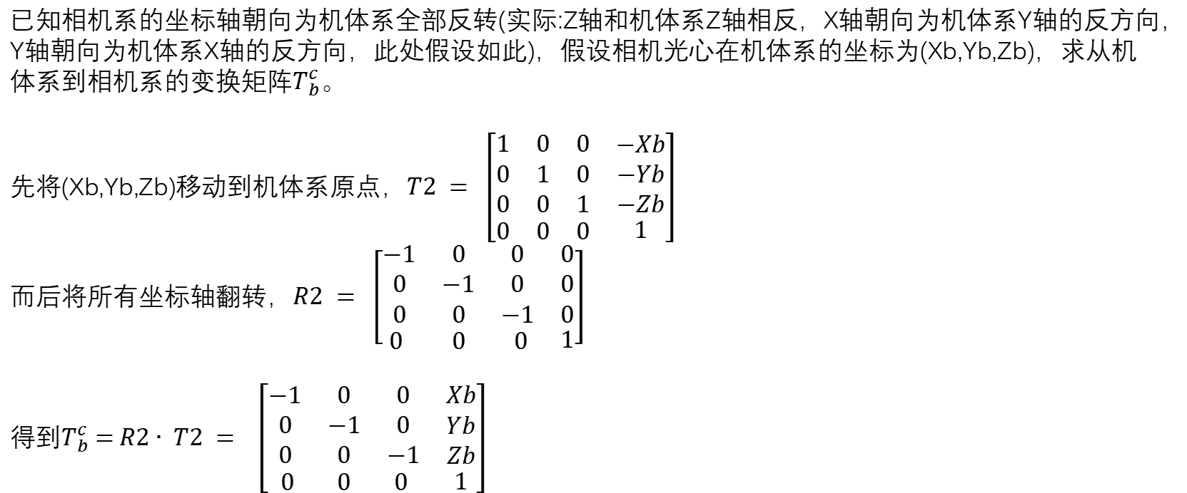
多重坐标系变换
已知相机系的坐标轴朝向为机体系全部反转(实际:Z轴和机体系Z轴相反，X轴朝向为机体系Y轴的反方向，Y轴朝向为机体系X轴的反方向，此处假设如此)，假设相机光心在机体系的坐标为(Xb,Yb,Zb)，求从机体系到相机系的变换矩阵$T_{b}^{c}$。
先将(Xb,Yb,Zb)移动到机体系原点，$T2 = \left[\begin{matrix}\begin{matrix}1 & 0 & 0 \\ 0 & 1 & 0 \\ 0 & 0 & 1\end{matrix} & \begin{matrix}−Xb \\ −Yb \\ −Zb\end{matrix} \\ \begin{matrix}0 & 0 & 0\end{matrix} & 1\end{matrix}\right]$
而后将所有坐标轴翻转，$R2 = \left[\begin{matrix}\begin{matrix}−1 & 0 & 0 \\ 0 & −1 & 0 \\ 0 & 0 & −1\end{matrix} & \begin{matrix}0 \\ 0 \\ 0\end{matrix} \\ \begin{matrix}0 & 0 & 0\end{matrix} & 1\end{matrix}\right]$
得到$T_{b}^{c}$ = $R2∙ T2 = \left[\begin{matrix}\begin{matrix}−1 & 0 & 0 \\ 0 & −1 & 0 \\ 0 & 0 & −1\end{matrix} & \begin{matrix}Xb \\ Yb \\ Zb\end{matrix} \\ \begin{matrix}0 & 0 & 0\end{matrix} & 1\end{matrix}\right]$
齐次坐标满足 $Cc = T_{b}^{c} Cb$

Slide 40
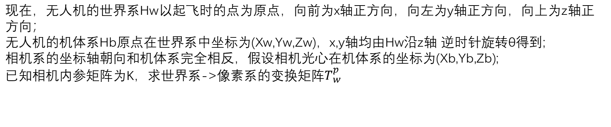
多重坐标系变换
现在，无人机的世界系Hw以起飞时的点为原点，向前为x轴正方向，向左为y轴正方向，向上为z轴正方向；
无人机的机体系Hb原点在世界系中坐标为(Xw,Yw,Zw)，x,y轴均由Hw沿z轴 逆时针旋转θ得到;
相机系的坐标轴朝向和机体系完全相反，假设相机光心在机体系的坐标为(Xb,Yb,Zb);
已知相机内参矩阵为K，求世界系->像素系的变换矩阵$T_{w}^{p}$

Slide 41
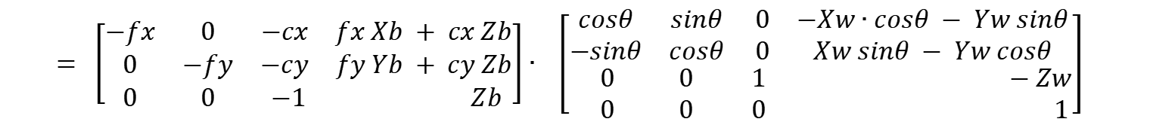
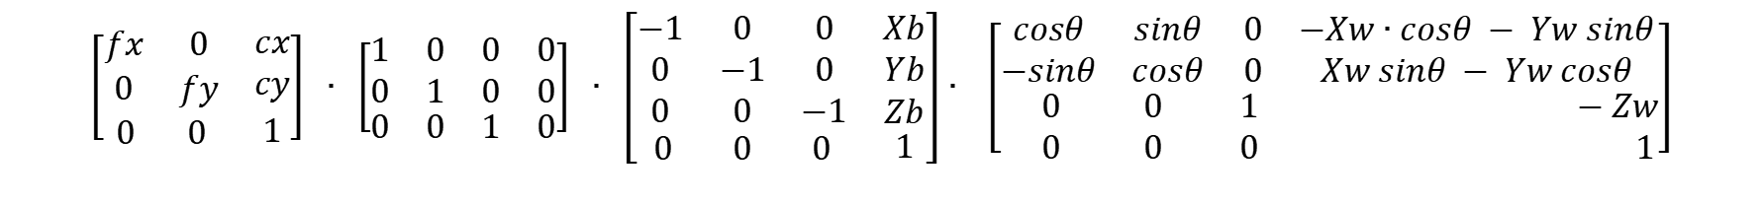
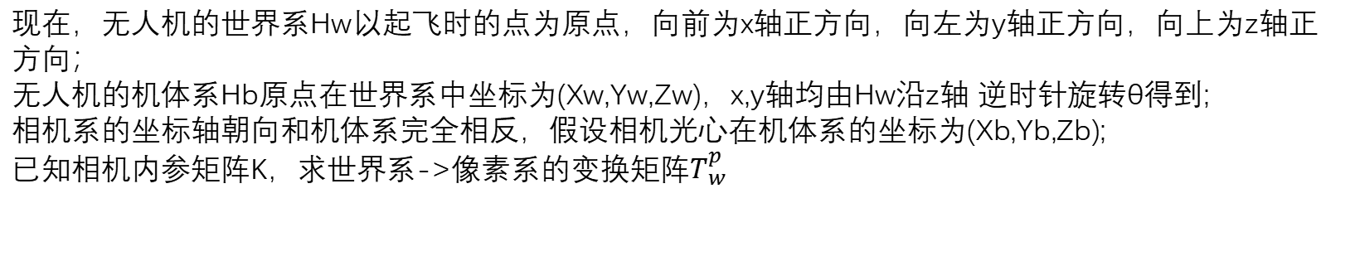
多重坐标系变换
现在，无人机的世界系Hw以起飞时的点为原点，向前为x轴正方向，向左为y轴正方向，向上为z轴正方向；
无人机的机体系Hb原点在世界系中坐标为(Xw,Yw,Zw)，x,y轴均由Hw沿z轴 逆时针旋转θ得到;
相机系的坐标轴朝向和机体系完全相反，假设相机光心在机体系的坐标为(Xb,Yb,Zb);
已知相机内参矩阵K，求世界系->像素系的变换矩阵$T_{w}^{p}$
$T_{w}^{p}$ = $T_{c}^{p} T_{b}^{c}$ $T_{w}^{b}$ $= K ∙ P ∙ T_{b}^{c} ∙ T_{w}^{b} =$
$$\left[\begin{matrix}\begin{matrix}fx & 0 \\ 0 & fy\end{matrix} & \begin{matrix}cx \\ cy\end{matrix} \\ \begin{matrix}0 & 0\end{matrix} & 1\end{matrix}\right] ∙ \left[\begin{matrix}\begin{matrix}1 & 0 \\ 0 & 1\end{matrix} & \begin{matrix}0 & 0 \\ 0 & 0\end{matrix} \\ \begin{matrix}0 & 0\end{matrix} & \begin{matrix}1 & 0\end{matrix}\end{matrix}\right] ∙ \left[\begin{matrix}\begin{matrix}−1 & 0 & 0 \\ 0 & −1 & 0 \\ 0 & 0 & −1\end{matrix} & \begin{matrix}Xb \\ Yb \\ Zb\end{matrix} \\ \begin{matrix}0 & 0 & 0\end{matrix} & 1\end{matrix}\right]∙ \left[\begin{matrix}\begin{matrix}cosθ & sinθ \\ −sinθ & cosθ\end{matrix} & \begin{matrix}0 & −Xw∙cosθ − Yw sinθ \\ 0 & Xw sinθ − Yw cosθ\end{matrix} \\ \begin{matrix}0 & 0 \\ 0 & 0\end{matrix} & \begin{matrix}1 & −Zw \\ 0 & 1\end{matrix}\end{matrix}\right]$$
$$= \left[\begin{matrix}\begin{matrix}−fx & 0 \\ 0 & −fy\end{matrix} & \begin{matrix}\begin{matrix}−cx & fx Xb + cx Zb\end{matrix} \\ \begin{matrix}−cy & fy Yb + cy Zb\end{matrix}\end{matrix} \\ \begin{matrix}0 & 0\end{matrix} & \begin{matrix}−1 & Zb\end{matrix}\end{matrix}\right]∙ \left[\begin{matrix}\begin{matrix}cosθ & sinθ \\ −sinθ & cosθ\end{matrix} & \begin{matrix}0 & −Xw∙cosθ − Yw sinθ \\ 0 & Xw sinθ − Yw cosθ\end{matrix} \\ \begin{matrix}0 & 0 \\ 0 & 0\end{matrix} & \begin{matrix}1 & −Zw \\ 0 & 1\end{matrix}\end{matrix}\right]$$
$$T_{w}^{p}= \left[\begin{matrix}\begin{matrix}−fx cosθ & −fx sinθ & −cx \\ fy sinθ & −fy cosθ & −cy\end{matrix} & \begin{matrix}fx(Xb+Xw cosθ+Yw sinθ)+cx(Zb+Zw) \\ fy(Yb−Xw sinθ +Yw cosθ) +cy(Zb+Zw)\end{matrix} \\ \begin{matrix}0 & 0 & −1\end{matrix} & Zb+Zw\end{matrix}\right]$$

Slide 42
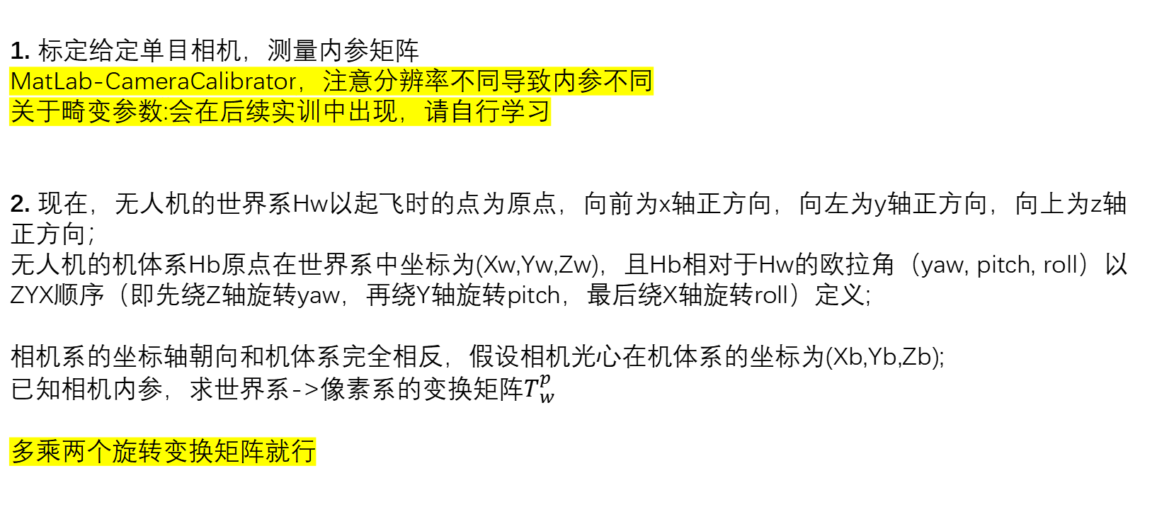
课后习题
1. 标定给定单目相机，测量内参矩阵
MatLab-CameraCalibrator，注意分辨率不同导致内参不同
关于畸变参数:会在后续实训中出现，请自行学习
2. 现在，无人机的世界系Hw以起飞时的点为原点，向前为x轴正方向，向左为y轴正方向，向上为z轴正方向；
无人机的机体系Hb原点在世界系中坐标为(Xw,Yw,Zw)，且Hb相对于Hw的欧拉角（yaw, pitch, roll）以ZYX顺序（即先绕Z轴旋转yaw，再绕Y轴旋转pitch，最后绕X轴旋转roll）定义;
相机系的坐标轴朝向和机体系完全相反，假设相机光心在机体系的坐标为(Xb,Yb,Zb);
已知相机内参，求世界系->像素系的变换矩阵$T_{w}^{p}$
多乘两个旋转变换矩阵就行

Slide 43
课后习题
3. [思考题] 在相机原理一节中，我们提到了像素坐标(u,v)无法导出世界坐标(Xw,Yw,Zw)，需要结合Zc才能得到；在变换矩阵一节中，对于给定的世界系->像素系的变换矩阵，由于它是3*4的，你会发现它似乎没有逆矩阵。那我们如何写从像素坐标到世界坐标转换的函数呢?
计算机专业的小O认为，既然如此，那就先从像素系推出归一化平面坐标，结合Zc得到相机系坐标，再算世界系坐标，将二维和三维完全区分，从而解决问题。请你基于这个思想，实现参数为像素系坐标和Zc，返回值为世界系坐标的函数。
数学专业的小Z认为，我们在推导变换矩阵时，为了数学形式的优美和内参矩阵的展示，因而牺牲了实用性。他认为，应当三维化像素坐标，将内参矩阵改写为4*4形式，请基于这个思想，做出数学推导，并完成编程实现。
以上两个你可以任择其一完成。
[附加题] 同属数学专业的小A认为，尽管并非方阵，但变换矩阵有广义逆，由此可导出像素系->世界系的变换矩阵。你觉得他说得对吗？为什么？这样做他由像素坐标求出来的世界系的”东西”到底是什么？

Slide 44
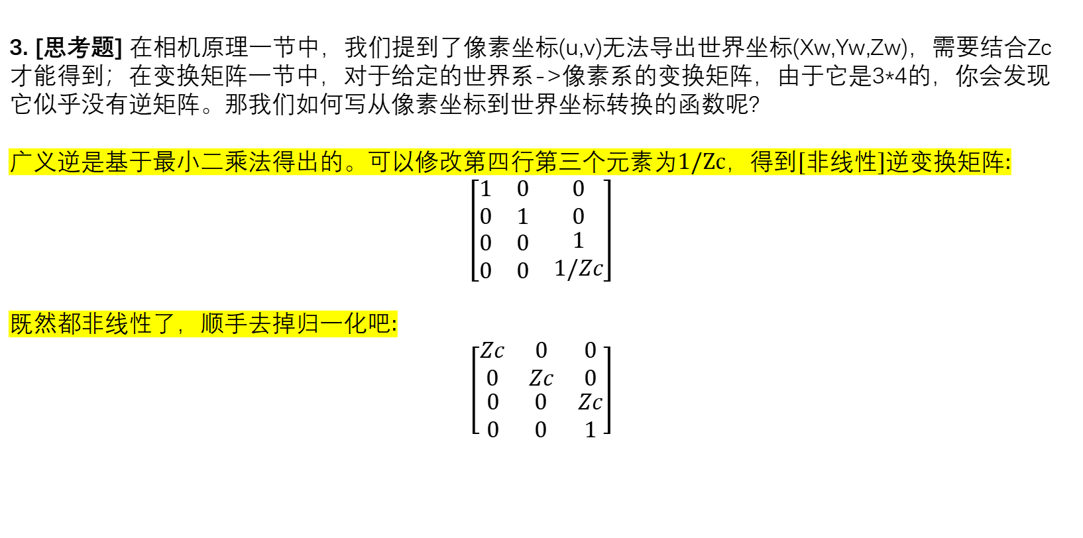
课后习题
3. [思考题] 在相机原理一节中，我们提到了像素坐标(u,v)无法导出世界坐标(Xw,Yw,Zw)，需要结合Zc才能得到；在变换矩阵一节中，对于给定的世界系->像素系的变换矩阵，由于它是3*4的，你会发现它似乎没有逆矩阵。那我们如何写从像素坐标到世界坐标转换的函数呢?
广义逆是基于最小二乘法得出的。可以修改第四行第三个元素为1/Zc，得到[非线性]逆变换矩阵: $$\left[\begin{matrix}\begin{matrix}1 & 0 \\ 0 & 1\end{matrix} & \begin{matrix}0 \\ 0\end{matrix} \\ \begin{matrix}0 & 0 \\ 0 & 0\end{matrix} & \begin{matrix}1 \\ 1/Zc\end{matrix}\end{matrix}\right]$$
既然都非线性了，顺手去掉归一化吧: $$\left[\begin{matrix}\begin{matrix}Zc & 0 \\ 0 & Zc\end{matrix} & \begin{matrix}0 \\ 0\end{matrix} \\ \begin{matrix}0 & 0 \\ 0 & 0\end{matrix} & \begin{matrix}Zc \\ 1\end{matrix}\end{matrix}\right]$$

Slide 45
目 录
01、相机原理和变换矩阵
02、图像原理和OpenCV基础
03、深度学习和目标检测
04、视觉 + ROS

Slide 46
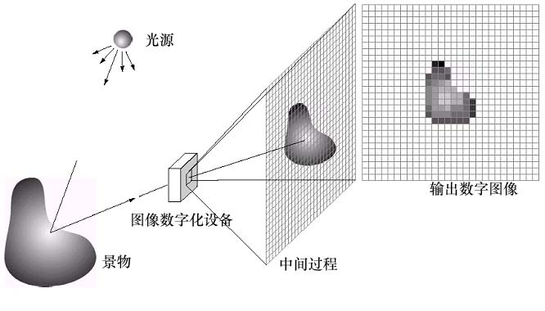
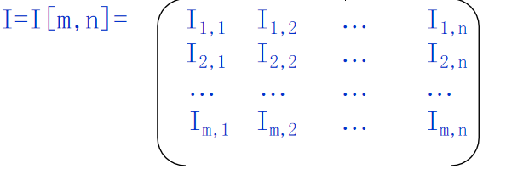
模拟图像->数字图像
书接上回，投影在像素平面上后，每个像元将其映射为离散化的像素值 (空间抽样: 连续->离散)，由此得到了数字图像，可以用矩阵和数组进行表示。
在模拟图像->数字图像过程中，我们主要关心两个东西:
1. 空间上，如何进行图像抽样
2. 幅度上，如何进行灰度级量化

Slide 47
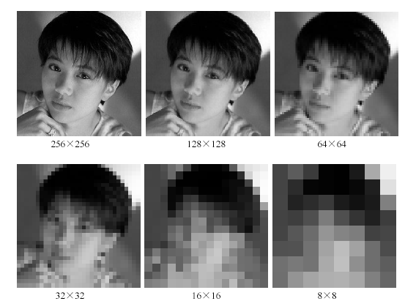
空间抽样和分辨率
对于投影在成像平面上的连续图像，为了决定如何进行空间抽样，我们设定出其分辨率。
它是指映射到图像平面上的单个像素的景物元素的尺寸。
单位：像素/英寸，像素/厘米
或者是指要精确测量和再现一定尺寸的图像所必需的像素个数。
单位：像素*像素
实际上，在软件层面，我们能够决定的”分辨率”往往是后者，即当你设定要获取的图像的长宽后，相机驱动自行根据你的需求调整前者
分辨率对图像质量的影响
请注意:分辨率会影响内参矩阵

Slide 48
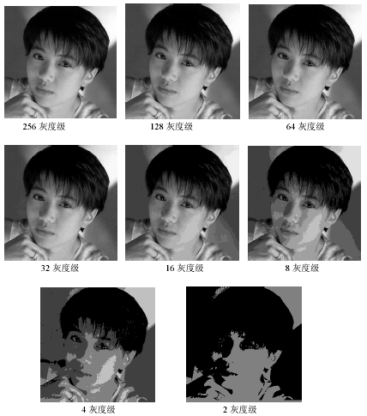
灰度级对图像质量的影响
灰度量化
灰度量化，是将各个像素所含的明暗信息离散化后，用数字来表示称为图像的量化，一般的量化值用整数来表示。
充分考虑到人眼的识别能力之后，目前非特殊用途的图像均为8bit量化，即用0-255描述“黑-白”

Slide 49
彩色图像?
使用单一通道的灰度来量化明暗程度后，仅能表示从黑->灰->白的一张灰度图片，如何表示彩色图像呢?

Slide 50
色度学基础
RGB颜色模型
在三维直角坐标系中，用相互垂直的三个坐标轴代表R、G、B三个分量，并将R、G、B分别限定在[0,1]，则该单位正方体就代表颜色空间，其中的一个点就代表一种颜色。
如右图所示。 其中，r、g、b、c、m和y分别代表红色（red）、绿色（green）、蓝色（blue）、青色（cyan）、品红（magenta）和黄色（yellow）。
在实际应用时，我们一般对于三个通道上均量化到0~255，每个像素表示为一个三元组。

Slide 51
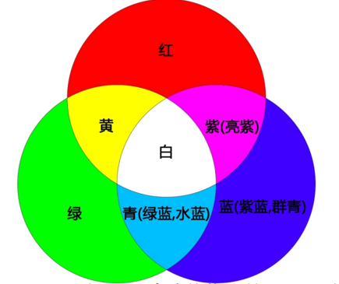
色度学基础
RGB颜色模型
RGB模型有用的本质在于:
类视网膜上主要存在三种对光敏感的视锥细胞，它们分别对红、绿、蓝这三种波长的光最为敏感。
当光线进入眼睛，这三种细胞会受到不同程度的刺激。大脑并不是直接接收某种“黄色”的信号，而是接收来自“红”和“绿”视锥细胞的组合信号，然后将其解释为“黄色”。例如，波长为580nm的黄光，会同时中等程度地刺激红色和绿色视锥细胞。我们感知到的颜色，本质上是这三种基本信号在大脑中混合的结果。
RGB这种加色模型契合上述生理原理，因此在本身发光的设备，例如显示屏上，每一个像素点都由微小的红、绿、蓝子像素构成，通过控制它们的亮度，就能在屏幕上呈现出数百万甚至数十亿种不同的颜色组合。

Slide 52

色度学基础
HSI(HSL) / HSV(HSB)模型：
HSI模型利用颜色的三个属性色调H（hue）、饱和度S（saturation）和亮度I（intensity）表示颜色
S
H
红色
色调：描述纯色是什么

Slide 53
数字图像的描述
黑白图像
是指图像的每个像素只能是黑或者白，没有中间的过渡，故又称为二值图像。二值图像的像素值为0、1。

Slide 54
数字图像的描述
灰度图像
灰度图像是指每个像素的信息由一个量化的灰度级来描述的图像，没有彩色信息。

Slide 55
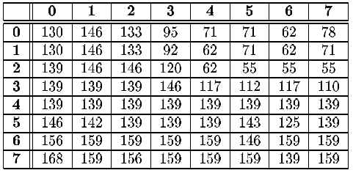
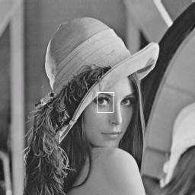
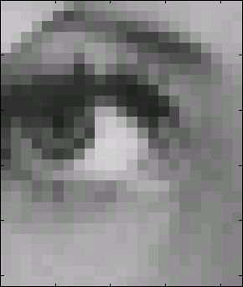
数字图像的描述
灰度图像示例
g (x,y)
x
0
y

Slide 56
数字图像的描述
彩色图像
彩色图像是指每个像素的信息由RGB三原色构成的图像，其中RBG是由不同的灰度级来描述的。

Slide 57
OpenCV基础
在Opencv中，图像被定义为矩阵(cv::Mat)
不同量化、不同通道的图像有不同的类型，最常见的有:
灰度图:CV_8UC1 (8 bit unsigned, 1 channel)
彩色图像:CV_8UC3 (8 bit unsigned, 3 channel)
灰度图有时在工业相机中编码方式被称为Mono8，彩色图像默认顺序为BGR.
一些工具函数:
cv::Mat cv::imread(const cv::String &filename, int flags = 1)
void cv::imshow(const cv::String &winname, cv::InputArray mat);
bool cv::imwrite(const cv::String &filename, cv::InputArray img, ...);
//cv::Mat类的工具函数
bool cv::Mat::empty() const;
void cv::Mat::copyTo(cv::OutputArray m) const;
cv::Mat cv::Mat::clone() const;

Slide 58
OpenCV: 读写图像
lab1_1 使用opencv读取/展示/写入图像
现在，请你使用opencv，进行以下基本操作:
1.将.jpg/.png/.jpeg的图像读取为cv::Mat格式
2.基于opencv，从cv::Mat展示这张图像
3.(随便做点什么操作，也可以什么都不做) 后从cv::Mat保存该图像为.jpg/.png/.jpeg
请参考 https://github.com/FirmamentumX/AirHUST_Vision_Tutorial 的lab1_1_read_write_images分支

Slide 59
OpenCV: 操纵像素
lab1_2 从像素值恢复图像
现在，你拥有从二值图、灰度图或彩色图像导出的像素值文本文件（.txt），请你根据这些像素值将图像恢复出来。
请参考 https://github.com/FirmamentumX/AirHUST_Vision_Tutorial 的lab1_2_from_pixels_to_images分支

Slide 60
OpenCV: 调整通道
lab1_3 修正部分区域通道错配的图像
现在，给出一张部分区域被调换了通道顺序的彩色图像(processed_lena.jpg)，请你完成以下操作：
1. 读取图像并分析其异常区域
2. 识别被调换的通道顺序（如BGR变为RGB、BRG等）
3. 恢复异常区域的通道顺序，使整张图像恢复正常显示
4. 验证恢复效果并保存修复后的图像
请参考 https://github.com/FirmamentumX/AirHUST_Vision_Tutorial 的lab1_3_flipping_channels分支

Slide 61

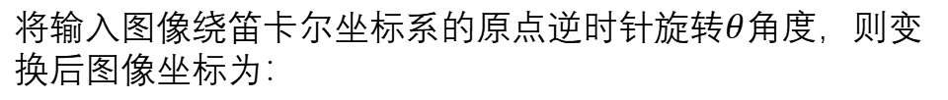
图像的旋转变换
旋转变换
将输入图像绕笛卡尔坐标系的原点逆时针旋转$θ$角度，则变换后图像坐标为：
$$\begin{matrix}x’ \\ y’\end{matrix} = \left[\begin{matrix} & \\ & \end{matrix}\right]\begin{matrix}x \\ y\end{matrix}$$
写出旋转变换矩阵
(a) 原始图像 (b) 逆时针旋转30度后的图像

Slide 62

图像的旋转变换
旋转变换
将输入图像绕笛卡尔坐标系的原点逆时针旋转$θ$角度，则变换后图像坐标为：
如果写成齐次化形式，则为:
$$\left[\begin{matrix}\begin{matrix}cosθ & −sinθ\end{matrix} & 0 \\ \begin{matrix}sinθ & cosθ\end{matrix} & 0\end{matrix}\right]$$
对于刚体变换，第三行必定为0,0,1，因此在计算机视觉领域，我们直接省略此行，这种2*3矩阵被称为仿射变换矩阵
(a) 原始图像 (b) 绕中心点逆时针旋转30度后的图像
为什么和上一讲中构造的逆时针旋转变换矩阵相比，$θ$正负是反的？

Slide 63
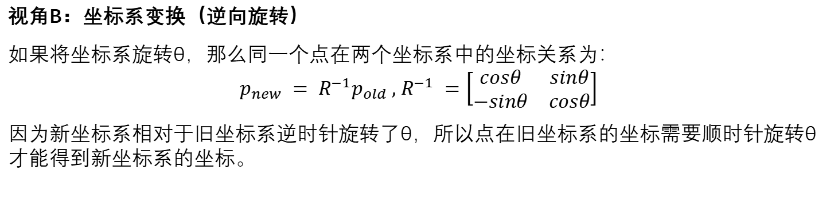

坐标系变换 vs. 图像旋转
两种变换的关键区别：
坐标系变换：固定点，变换坐标系
图像旋转：固定坐标系，变换点
视角A：点变换（正向旋转）
在固定坐标系中，将图像上所有点绕原点逆时针旋转θ：
$$p’ = Rp, R = \left[\begin{matrix}cosθ & −sinθ \\ sinθ & cosθ\end{matrix}\right]$$
视角B：坐标系变换（逆向旋转）
如果将坐标系旋转θ，那么同一个点在两个坐标系中的坐标关系为：
$$p_{new} = R^{−1}p_{old} , R^{−1} =\left[\begin{matrix}cosθ & sinθ \\ −sinθ & cosθ\end{matrix}\right]$$
因为新坐标系相对于旧坐标系逆时针旋转了θ，所以点在旧坐标系的坐标需要顺时针旋转θ才能得到新坐标系的坐标。

Slide 64


图像的旋转变换
w=h=3.0
$$x_{min } = −1.5$$
$$x_{max } = 1.5$$
$$y_{min } = −1.5$$
$$y_{max } = 1.5$$

Slide 65

图像的旋转变换
旋转变换
现在，我们已经考虑到绕像素系原点逆时针旋转$θ角度的仿射矩阵。$但实际情况下，我们往往需要绕图像中心进行旋转。
考虑一张宽为w，高为h的图像，现在将其绕图像中心(w/2,h/2)旋转$θ角$，求正向映射的变换矩阵，使原像素坐标(u,v,1)^T左乘该变换矩阵后得到新像素坐标(u’,v’,1)^T
请分两种情况讨论：1.不扩展画布； 2. 扩展画布

Slide 66

图像的旋转变换
源图像坐标系：原点在左上角，u轴向右，v轴向下
旋转中心：源图像中心 中心$C_{s} = (cx, cy) = (w/2,h/2)$
旋转角度：逆时针旋转θ（正值）
目标图像坐标系：与源图像坐标系方向相同
目标：求正向映射（从源图像到目标图像的变换）的变换矩阵M,使p ′=M⋅p

Slide 67



源图像坐标系：原点在左上角，u轴向右，v轴向下
旋转中心：源图像中心 中心$C_{s} = (cx, cy) = (w/2,h/2)$
旋转角度：逆时针旋转θ（正值）
目标图像坐标系：与源图像坐标系方向相同
目标：求正向映射（从源图像到目标图像的变换）的变换矩阵M,
使p ′=M⋅p
图像的旋转变换
步骤1：将源图像坐标平移到旋转中心(坐标系变换)
$$T1 = \left[\begin{matrix}\begin{matrix}1 & 0 \\ 0 & 1\end{matrix} & \begin{matrix}−cx \\ −cy\end{matrix} \\ \begin{matrix}0 & 0\end{matrix} & 1\end{matrix}\right]$$
步骤2：绕原点逆时针旋转θ角(点变换)
$$T1 = \left[\begin{matrix}\begin{matrix}cosθ & −sinθ \\ sinθ & cosθ\end{matrix} & \begin{matrix}0 \\ 0\end{matrix} \\ \begin{matrix}0 & 0\end{matrix} & 1\end{matrix}\right]$$

Slide 68

源图像坐标系：原点在左上角，u轴向右，v轴向下
旋转中心：源图像中心 中心$C_{s} = (cx, cy) = (w/2,h/2)$
旋转角度：逆时针旋转θ（正值）
目标图像坐标系：与源图像坐标系方向相同
目标：求正向映射（从源图像到目标图像的变换）的变换矩阵M,
使p ′=M⋅p
图像的旋转变换
步骤3：将坐标平移回目标图像坐标系
若不扩张画布，则:
$$T2 = \left[\begin{matrix}\begin{matrix}1 & 0 \\ 0 & 1\end{matrix} & \begin{matrix}cx \\ cy\end{matrix} \\ \begin{matrix}0 & 0\end{matrix} & 0\end{matrix}\right]$$
$$M = T2∙R∙T1 = \left[\begin{matrix}\begin{matrix}cosθ & −sinθ \\ sinθ & cosθ\end{matrix} & \begin{matrix}cx(1−cosθ) + cy sinθ \\ cy(1−cosθ)−cx sinθ\end{matrix} \\ \begin{matrix}0 & 0\end{matrix} & 1\end{matrix}\right]$$

Slide 69

源图像坐标系：原点在左上角，u轴向右，v轴向下
旋转中心：源图像中心 中心$C_{s} = (cx, cy) = (w/2,h/2)$
旋转角度：逆时针旋转θ（正值）
目标图像坐标系：与源图像坐标系方向相同
目标：求正向映射（从源图像到目标图像的变换）的变换矩阵M,
使p ′=M⋅p
图像的旋转变换
步骤3：将坐标平移回目标图像坐标系
若扩张画布，则:
先以旋转中心为原点，计算旋转后原四角点的坐标，取出$x_{min},x_{max},y_{min},y_{max}$，则目标图像尺寸$w’ = \left\lceil x_{max}− \left.x_{min}\right\rceil \right. ,h’ = w’ = \left\lceil y_{max}− \left.y_{min}\right\rceil \right.$
为使旋转后图像居中，旋转中心在目标图像中的位置应为：
$$cx’ = w’/2, cy’ = h’/2$$
$$T2 = \left[\begin{matrix}\begin{matrix}1 & 0 \\ 0 & 1\end{matrix} & \begin{matrix}cx’ \\ cy’\end{matrix} \\ \begin{matrix}0 & 0\end{matrix} & 0\end{matrix}\right]$$
$$M = T2∙R∙T1$$
在OpenCV的实现中，我们其实是获取逆向映射的矩阵，而后计算旋转后图像每个像素点在源图像中的位置，通过插值得到新的图像

Slide 70


图像的旋转变换
图像简单旋转的效果

Slide 71
图像的旋转变换
数字图像旋转之后，会出现许多的空白点，对这些空白点必须进行填充处理，否则画面效果不好。称这种操作为插值处理。
经过插值处理之后，图像效果就变得自然。

Slide 72

图像的旋转变换

Slide 73
图像的尺度变换
若图像坐标 缩放到（ )倍，则变换函数为：
其中, Sx, Sy 分别为 x 和 y 坐标的缩放因子，其大于1表示放大，小于1表示缩小。这里也和前一讲中变换矩阵的求解相反

Slide 74
图像的尺度变换
若图像等比例缩小
最简单的是减小一半。坐标很好计算，缩小后的图像每个坐标下的灰度值如何取？
最简单的做法之一：取原图的偶（奇）数行和偶（奇）数列构成新的图像。

Slide 75

图像的尺度变换
若图像不等比例缩小
这种操作因为在x方向和y方向的缩小比例不同，一定会带来图像的几何畸变。

Slide 76
图像的尺度变换
若图像等比例放大
如果需要将原图像放大k倍，则将一个像素值添在新图像的k*k的子块中。
放大5倍

Slide 77

图像的尺度变换
若图像不等比例放大
这种操作由于x方向和y方向的放大倍数不同，一定带来图像的几何畸变。
放大后需要做的：
将原图像的一个像素添到新图像的一个k1*k2的子块中去。

Slide 78

图像的平移变换
平移变换的仿射矩阵:
$$\left[\begin{matrix}\begin{matrix}1 & 0\end{matrix} & ∆x \\ \begin{matrix}0 & 1\end{matrix} & ∆y\end{matrix}\right]$$

Slide 79
图像的仿射变换
在计算机视觉中，对于刚性变换，如平移、缩放和旋转变换等，其变换矩阵的第3行均为0,0,1，因此直接省去，写作以上形式 (2*3)

Slide 80
图像的仿射变换
仿射变换具有如下性质：
（1）仿射变换有6个自由度（对应变换中的6个系数），因此，仿射变换后的线共点、点共线的关系不变，互相平行直线仍然为平行直线，三角形映射后仍是三角形。但不能保持原来的线段长度和夹角角度不变、也不能保证将四边形以上的多边形映射为等边数的多边形。
（2）仿射变换的乘积和逆变换仍是仿射变换。
（3）仿射变换能够实现平移、旋转、缩放等几何变换。

Slide 81
OpenCV: 转转乐
lab1_4 将图像转来转去
现在，给出一张彩色图像，请你完成以下旋转操作：
1. 读取原始图像
2. 逆时针旋转30度，将结果保存为pic1
3. 基于pic1，顺时针旋转30度，将结果保存为pic2
4. 比较并验证pic2与原始图像的差异。如果要消除差异，应该怎么转？
请参考 https://github.com/FirmamentumX/AirHUST_Vision_Tutorial 的lab1_4_spin_around分支

Slide 82

图像的透视变换
将三维物体投影到二维图像，或将图片投影到一个新的视角或平面，称为透视变换，也称为投影映射，其表达式为:
变换后的二维坐标为：$(\frac{u’}{w’},\frac{v’}{w’})$ ，其中$a_{3,1}{,a}_{3,2}$是关键参数，使w’依赖与x,y从而引入非线性的透视效应
透视变换也是一种平面映射，并且可以保证任意方向上的直线经过透视变换后仍然保持是直线。
透视变换具有9个自由度（其变换系数为9个）
两条平行的线在经过仿射变换之后依然保持平行，但透视变换并不保证这一点。 🤔 为什么？

Slide 83
齐次坐标幕后：从欧式几何到射影几何
在标准欧氏平面 (x, y) 中，两条平行线永不相交。数学家为了统一“相交”与“平行”这两种情况，扩展了欧氏平面，创造了射影平面。
现在我们将二维点 (x, y) 用三维齐次坐标 (x, y, w) 表示，并引入一个关键规则：
所有非零的倍数 (kx, ky, kw)（其中 k ≠ 0）代表同一个点。这称为“尺度等价性”。
二维射影平面 就定义为所有这样的三维齐次向量（零向量除外）的集合，再模除以这个等价关系。
在这个新平面中，点分为两类：
普通点：w ≠ 0。对应回欧氏平面就是 (x/w, y/w)。
无穷远点（理想点）：w = 0。它的坐标形如 (X, Y, 0)。这类点不在欧氏平面内，是射影平面新增的。

Slide 84
齐次坐标幕后：从欧式几何到射影几何
在标准欧氏平面 (x, y) 中，两条平行线永不相交。数学家为了统一“相交”与“平行”这两种情况，扩展了欧氏平面，创造了射影平面。
现在我们将二维点 (x, y) 用三维齐次坐标 (x, y, w) 表示，并引入一个关键规则：
所有非零的倍数 (kx, ky, kw)（其中 k ≠ 0）代表同一个点。这称为“尺度等价性”。
“二维射影平面，就是由所有非零的三维齐次向量构成的集合，在这个集合中，我们规定：所有只差一个非零常数倍数的向量都被视为是同一个东西（即一个点）。我们最终研究的对象，就是这些‘等价类’的集合。”
在这个新平面中，点分为两类：
普通点：w ≠ 0。对应回欧氏平面就是 (x/w, y/w)。
无穷远点（理想点）：w = 0。它的坐标形如 (X, Y, 0)。这类点不在欧氏平面内，是射影平面新增的。

Slide 85
齐次坐标幕后：从欧式几何到射影几何
为什么三维向量空间的纯方向向量对应二维射影平面中的无穷远点?
你能从参数方程和极限思想导出吗？

Slide 86
齐次坐标幕后：从欧式几何到射影几何
为什么三维向量空间的纯方向向量对应二维射影平面中的无穷远点?
你能从参数方程和极限思想导出吗？
比如考虑一条穿过原点、方向为 (d_x, d_y) 的直线。它的参数方程是 (t*d_x, t*d_y)，其中 t 是实数？

Slide 87
齐次坐标幕后：从欧式几何到射影几何
为什么三维向量空间的纯方向向量对应二维射影平面中的无穷远点?
考虑一条穿过原点、方向为 (d_x, d_y) 的直线。它的参数方程是 (t*d_x, t*d_y)，其中 t 是实数。
当 t 有限时，对应普通点。
当 t → ∞ 时，点在“无穷远处”。为了捕捉这个极限点，我们将其齐次化：
普通点的齐次表示为 (t*d_x, t*d_y, 1)。
这等价于 (d_x, d_y, 1/t)。
取极限 t → ∞，得到 (d_x, d_y, 0)。
结论：方向向量 (d_x, d_y) 在射影平面中对应的无穷远点就是 (d_x, d_y, 0)。

Slide 88
齐次坐标幕后：从欧式几何到射影几何
平行线如何在射影平面上相交？
现在考虑欧氏平面中的两条平行线：
线 A： a*x + b*y + c1 = 0
线 B： a*x + b*y + c2 = 0
它们相交于哪个点?

Slide 89
齐次坐标幕后：从欧式几何到射影几何
它们的齐次方程分别为：
a*X + b*Y + c1*W = 0
a*X + b*Y + c2*W = 0 （X = x, Y = y, W = 1 对应普通点）
为了求交点，我们联立这两个方程。显然，当 W ≠ 0 时无解（欧式几何）。
但如果我们允许 W = 0，则方程变为：
a*X + b*Y = 0
a*X + b*Y = 0 （两个方程完全相同）
这意味着任何满足 a*X + b*Y = 0 且 W=0 的点都是解。注意到 (b, -a, 0) 就是一个解（因为 a*b + b*(-a) = 0）。
而 (b, -a) 恰好是直线方向 (a, b) 的垂直向量，即平行线的方向。
所以，在射影平面中，两条平行线相交于唯一的无穷远点 (b, -a, 0)（或其等价形式 (d_x, d_y, 0)，其中 (d_x, d_y) 是直线方向）。

Slide 90


相当于在三维空间中观察二维平面时，引入了深度感知：远离视点的线段会被缩短，平行线会向“远处”汇聚。
调整 h31h31​ 和 h32h32​ 相当于改变视点的方位和俯仰角，从而改变消失点的位置。
透视变换
将无穷远点 [X,Y,0]^T 进行透视变换，得到
[$a_{1,1}X +a_{1,2}Y, a_{2,1}X +a_{2,2}Y, a_{3,1}X +a_{3,2}Y$]^T
若$w≠0$, 则在欧式平面上映射为有限点[$\frac{a_{1,1}X +a_{1,2}Y}{a_{3,1}X +a_{3,2}Y}$,$\frac{a_{2,1}X +a_{2,2}Y}{a_{3,1}X +a_{3,2}Y}$]
即有无限远点被映射为有限点(即消失点)
相当于在三维空间中观察二维平面时，引入了深度感知：远离视点的线段会被缩短，平行线会向“远处”汇聚。
调整 $a_{3,1}$，$a_{3,2}$ 相当于改变视点的方位和俯仰角，从而改变消失点的位置。
$a_{3,3}影响尺度，由于射影几何的尺度不变性，因此我们一般设定为1，这样透视矩阵一共$有8个自由度，可以有四对二维点对使用高斯消元法求解。
在OpenCV中，getPerspectiveTransform函数可以通过四对二维点对求解$透视矩阵$；而findHomography能通过大于四个点对得到最优单应性矩阵。

Slide 91


相当于在三维空间中观察二维平面时，引入了深度感知：远离视点的线段会被缩短，平行线会向“远处”汇聚。
调整 h31h31​ 和 h32h32​ 相当于改变视点的方位和俯仰角，从而改变消失点的位置。
仿射变换矩阵:
$$\left[\begin{matrix}\begin{matrix}0.8 & 0.3\end{matrix} & 50 \\ \begin{matrix}0.2 & 0.9\end{matrix} & 20\end{matrix}\right]$$
透视变换

Slide 92
OpenCV: 透视变换
lab1_5 透视变换
现提供若干格线图及棋盘格图，请你使用透视变换，从原图任意选择一个四边形区域，变换为新图中的一个矩形区域,然后再由新图变换回来。
请参考 https://github.com/FirmamentumX/AirHUST_Vision_Tutorial 的lab1_5_perspective_transform分支

Slide 93
灰度插值法
数字图像处理只能对坐标网格点（离散点）的值进行变换。
对于变换后的图像，其逆向映射后产生的坐标值同原图网格点值往往不重合，因此需要通过内插的方法将非网格点的灰度值变换成网格点的灰度值，这种算法称为灰度内插。
主要有：最近邻插值，双线性插值，以及最强大的Lanczos插值算法（此处略过）

Slide 94

灰度插值法
(1) 最近邻插值法：也称作零阶插值，就是令变换后像素的灰度值等于距它最近的输入像素的灰度值。
特点：造成的空间偏移误差为 像素单位，计算简单。但当图像中的像素灰度级有细微变化时，该方法会在图像中产生人工的痕迹。

Slide 95

灰度插值法
(2)双线性插值: 也称作一阶插值,该方法通常是沿图像矩阵的每一列（行）进行插值，然后对插值后所得到的矩阵再沿着行（列）方向进行线性插值。
特点:当对相邻四个像素点采用双线性插值时，所得表面在邻域处是吻合的，但斜率不吻合。并且双线性灰度插值的平滑作用可能使得图像的细节产生退化，这种现象在进行图像放大时尤其明显。

Slide 96
目 录
01、相机原理和变换矩阵
02、图像原理和OpenCV基础
→简单视觉工程
03、深度学习和目标检测
04、视觉 + ROS

Slide 97
计算机视觉工程的目的
目 录
当我们说要做“计算机视觉工程”时，我们到底要做什么？

Slide 98




计算机视觉工程的目的
目 录
当我们说要做“计算机视觉工程”时，我们到底要做什么？
目标检测与识别:

Slide 99



计算机视觉工程的目的
目 录
当我们说要做“计算机视觉工程”时，
我们到底要做什么？
特征拟合与修正:

Slide 100


计算机视觉工程的目的
目 录
当我们说要做“计算机视觉工程”时，我们到底要做什么？
基于检测/识别进一步指导设备的行为(例如解算位姿):

Slide 101
计算机视觉工程的目的
目 录
我们所关心的东西是：现在图像上面有部分我感兴趣的区域(ROI)，这个区域我可能要识别是什么东西。因此，我需要将灰度图或者彩色图化为二值图，这里白色的部分就是我更需要的部分。
:
我们要如何获取ROI，将灰度图/彩色图进行二值化？

Slide 102

极速视觉: 阈值分割
目 录
现在，我们特别关注颜色特征，因此选择阈值分割
取阈值是一种广泛使用的图像分割技术，通过对灰度取阈值后得到的图像，各个区域可以分离开，但要将目标分别提取出来，还需要将各区域识别标记。

Slide 103






极速视觉:
边缘提取
目 录
现在，我们特别关注边缘特征，
因此选择边缘提取
Roberts
Sobel
Prewitt
LoG
Canny

Slide 104


极速视觉: 线圆提取
现在，我们特别关注线/圆特征，因此选择霍夫变换

Slide 105




极速视觉: 形态学操作
现在，我们对于初步得到的二值图，可以进行膨胀/腐蚀/开闭运算，从而得到我们更希望的ROI
利用腐蚀算法消除物体之间的粘连示例
利用膨胀运算填充目标区域中的小孔

Slide 106

极速视觉: 三维位姿估计
现在，我们根据图像，找到了大于等于3对的2D-3D点对，我们便能计算出相机系->3D系的变换矩阵
OpenCV: Perspective-n-Point (PnP) pose computation

Slide 107


极速视觉: YOLO
通过深度学习的方法，直接提取出目标所在的检测框

Slide 108
更多
关于视觉，剩下的这节课是讲不完了
阈值分割...
形态学操作...
边缘提取...
模式识别...
以及贯穿计算机视觉的另一方数学原理--卷积，并由此导出机器学习和深度学习的基本原理
因此，我们可能在下学期或在视觉实训(以及寒假任务中)涉及这些部分的内容

Slide 109
视觉实训
https://github.com/FirmamentumX/AirHUST_Vision_Tutorial
目前已发出5项(lab1_1~lab1_5),更多的在路上

Slide 110

形态学图像处理
如何从数字图像中提取出感兴趣的形状？
$$考虑一张二值化后的数字图像，现在我想要知道这张图像上哪些地方有 “聚集的团块”，即2∗2范围内$$
像素值均为1，那么该如何做？
$$\left[\begin{matrix}0 & ⋯ & 0 \\ ⋮ & ⋱ & ⋮ \\ 1 & ⋯ & 1\end{matrix}\right]$$

Slide 111
视觉实训
https://github.com/FirmamentumX/AirHUST_Vision_Tutorial
目前已发出5项(lab1_1~lab1_5),更多的在路上

Slide 112
视觉实训
https://github.com/FirmamentumX/AirHUST_Vision_Tutorial
目前已发出5项(lab1_1~lab1_5),更多的在路上

Slide 113
视觉实训
https://github.com/FirmamentumX/AirHUST_Vision_Tutorial
目前已发出5项(lab1_1~lab1_5),更多的在路上

Slide 114

谢谢观看

